Slide 1
모던 자바스크립트 39장~40장
설윤아

Slide 2
39 DOM
DOM
HTMl 문서의 계층적 구조와 정보를 표현하며
이를 제어할 수 있는 API
즉, 프로퍼티와 메서드를 제공하는 트리 자료구조.

Slide 3
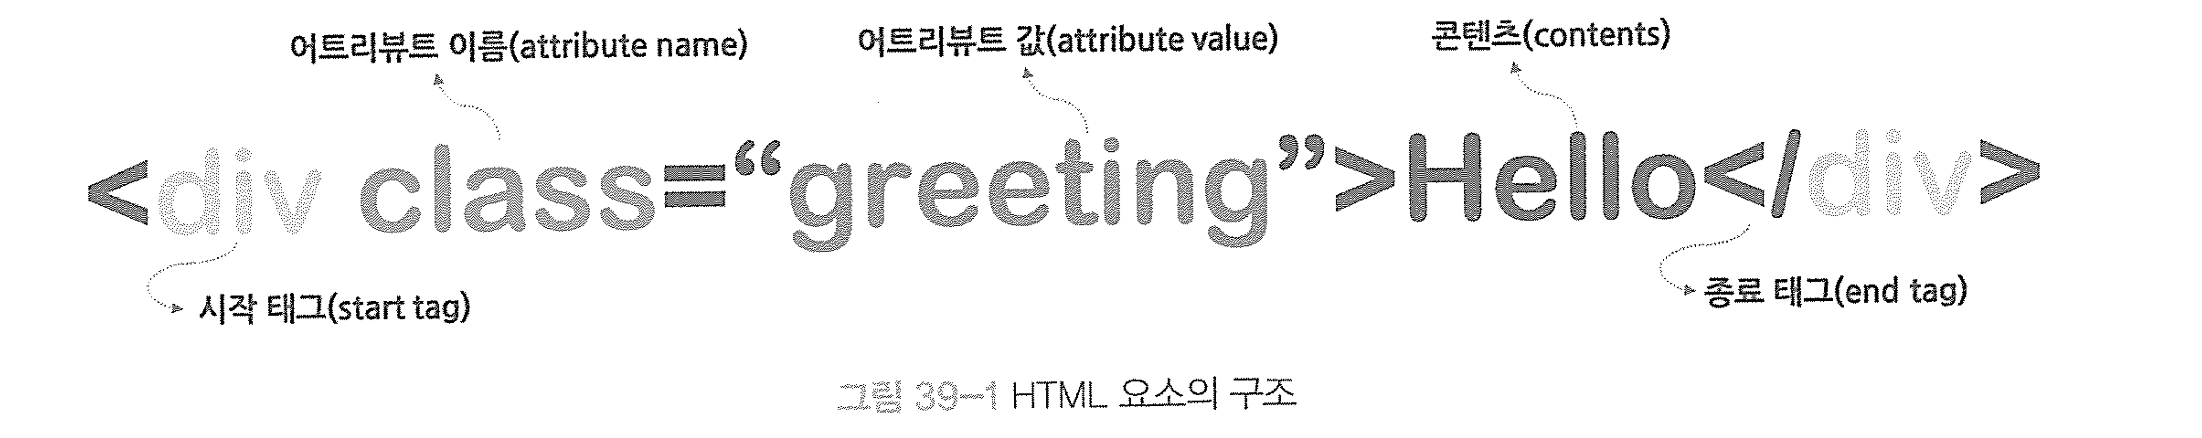
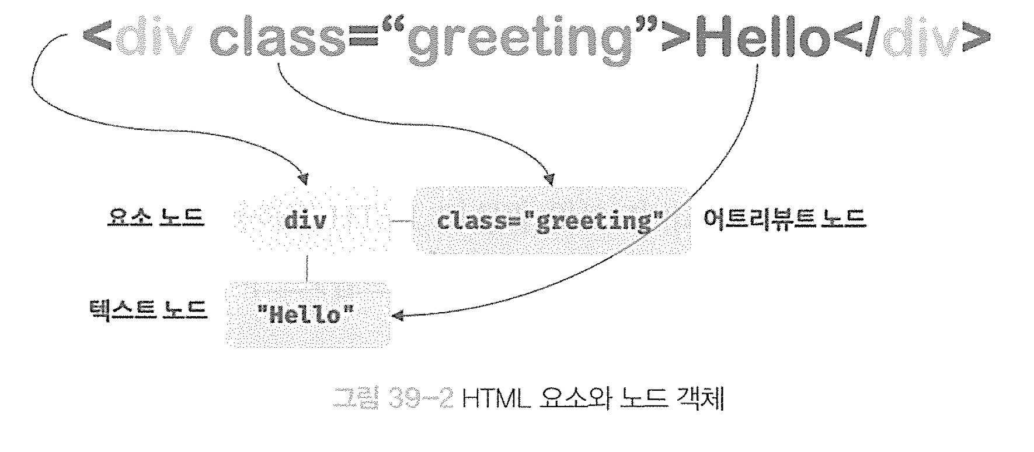
39.1.1 HTML 요소와 노드 객체
HTML 요소: HTML 문서를 구성하는 개별적인 요소
Notes:
HTML 요소는 다음과 같이 이루어져 있으며 HTML 요소의 어트리뷰트는 어트리뷰트 노드로 텍스트 콘텐츠는 텍스트 노드로 변환됩니다

Slide 4
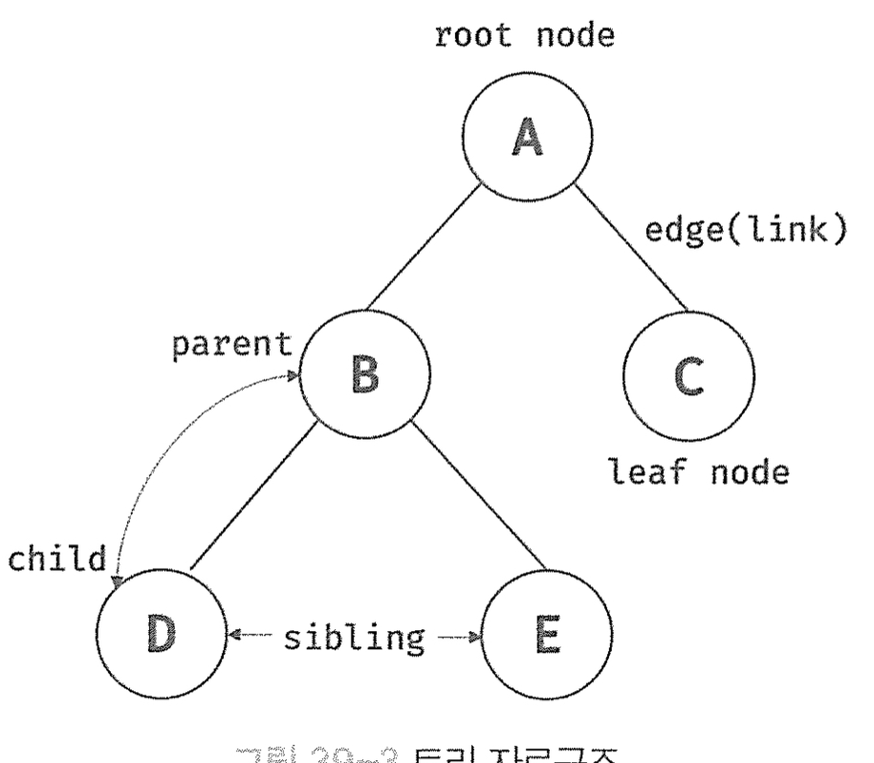
39.1.1 HTML 요소와 노드 객체
노드 객체들로 구성된 트리 자료구조
DOM
➡️ 트리 자료 구조
1) 부모 노드와 자식 노드로 구성
2) 노드 간 계층적 구조를 표현하는 비선형 자료구조.
3) 부모 노드가 없는 최상위 노드인 루트 노드에서 시작
4) 루트 노드는 0개 이상의 자식 노드 갖는다.
(이때, 자식 노드가 없는 노드는 리프 노드)

Slide 5
39.1.2 노드 객체의 타입
➡️ 문서 노드(루트노드)
DOM 트리의 최상위에 존재하는 루트 노드 -> document 객체 가리킴
window.document 또는 document 참조 가능
➡️ 요소 노드(부모노드와 연결)
HTML 요소를 가리키는 객체 -> 문서의 구조를 표현
➡️ 어트리뷰트 노드(부모노드 연결 X , 형제노드인 요소노드와 연결 O)
HTML요소의 어트리뷰트를 가리키는 객체 -> 어트리뷰트 참조 혹은
변경하기 위해서는 형제 노드인 요소 노드에 먼저 접근 필요.
Notes:
DOM은 노드 객체의 계층적인 구조로 구성되며 노드 객체는 종류가 있고 상속 구조를 갖습니다. 노드 객체는 총 12개의 종류가 있으며 그 중 하나는 문서노드 입니다. 문서노드는 DOM 트리의 최상위에 존재하는 루트 노드로 document 객체를 가리킵니다. 이때 문서노드는 document 또는 window.document로 참조할 수 있는데 document 객체는 브라우저가 렌더링한 HTML 문서 전체룰 가리키는 객체로 전역 객체 window에 바인딩 되어 있기 때문에 window.document로 참조가 가능합니다.

Slide 6
39.1.2 노드 객체의 타입
➡️ 텍스트 노드(요소 노드의 자식 노드이며 리프노드)
HTML 요소의 텍스트를 가리키는 객체 -> 문서의 정보 표현
텍스트 노드는 더이상 자식 노드를 가질 수 없는 리프노드이므로
DOM 트리의 최종단.

Slide 7
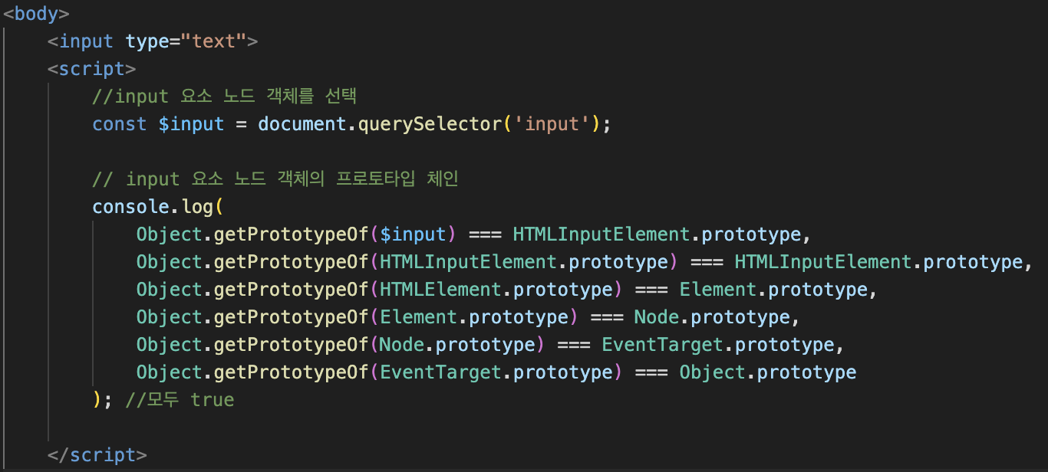
39.1.3 노드 객체의 상속 구조
Notes:
이 코드는 HTML 문서에서 <input> 요소를 선택하고 해당 요소의 프로토 타입 체인을 출력합니다. 이를 통해 노드 객체의 상속 구조를 이해할 수 있는데 위 코드를 해석해보면 <input> 요소는 HTMLInputElement 클래스의 인스턴스입니다. HTMLInputElement 클래스는 HTMLElement 클래스를 상속받고, HTMLElement 클래스는 Element 클래스를 상속받습니다. 이어서 Element 클래스는 Node 클래스를, Node 클래스는 EventTarget 클래스를, 그리고 EventTarget 클래스는 기본적으로 모든 객체의 조상인 Object 클래스를 상속받습니다.
이렇게 하나씩 올라가면서 객체의 프로토타입 체인을 확인함으로써 노드 객체의 상속 구조를 이해할 수 있습니다.

Slide 8
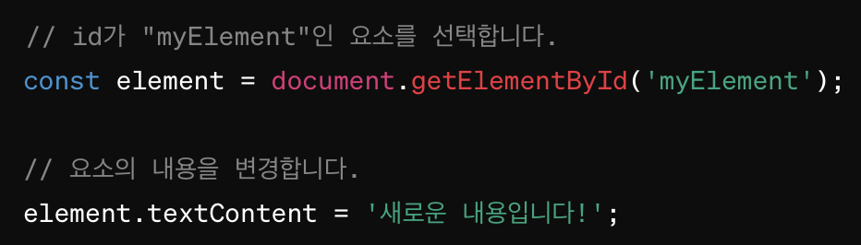
39.1.3 노드 객체의 상속 구조
DOM API:
Document Object Model(Application Programming Interface)
HTML 문서의 요소들을 노드 객체로 표현 가능하며,
노드 객체들에 대해 속성과 메서드를 통해 접근 및 조작 가능
Notes:
DOM API는 Document Object Model(Application Programming Interface)의 약자로, HTML 문서의 계층적 구조와 정보를 프로그래밍적으로 조작할 수 있도록 제공되는 인터페이스입니다. 이를 통해 HTML 문서의 요소들을 노드 객체로 표현하고, 이러한 노드 객체들에 대해 속성과 메서드를 통해 접근하고 조작할 수 있습니다. 간단히 말해서 DOM API는 HTML 문서를 하나의 트리 구조로 표현하여 각각의 요소를 노드 객체로 만들어 제공합니다. 이 노드 객체들은 문서의 구조와 내용을 나타내며, 각각의 노드 객체는 자신의 타입에 따라 다양한 프로퍼티와 메서드를 갖습니다.
예를들어 HTMl요소는 DOM에서 Element노드로 표현되는데 Element노드는 HTML 요소의 특징을 나타내는 속성과 해당 요소를 조작하는 메서드를 가지고 있습니다 따라서 DOM API를 사용하면 HTML 문서의 구조나 내용을 동적으로 변경하거나 스타일을 조작할 수 있습니다.

Slide 9
39.2.1 id를 이용한 요소 노드 취득
getElementById 메서드
HTML 문서 내에서 특정 id 값을 가진 요소를 찾아 반환.
document 객체의 프로퍼티
단 하나의 요소를 반환.
(만약 중복된 id 값을 가진 요소가 있다면 첫 번째로 발견된 요소를 반환)
Notes:
HTML의 구조나 내용 또는 스타일 등을 동적으로 조작하려면 먼저 요소노드를 취득해야합니다.
getElementById 메서드는 HTML 문서 내에서 특정 id 값을 가진 요소를 찾아서 반환합니다. 아 메서드는 document 객체의 프로퍼티로, HTML 문서 전체에서 요소를 찾기 때문에 문서 전체를 검색하게 됩니다.
이 메서드는 id 값이 유일해야 한다는 특징이 있습니다. HTML 문서 내에서는 중복된 id 값을 가진 요소가 여러 개 존재할 수 있지만, 이는 올바른 HTML 문법이 아닙니다. 그러나 실제로는 중복된 id 값을 가진 요소가 여러 개 있더라도 JavaScript는 에러를 발생시키지 않고, 첫 번째로 발견된 요소만 반환합니다. 따라서 getElementById 메서드는 언제나 단 하나의 요소를 반환합니다.

Slide 10
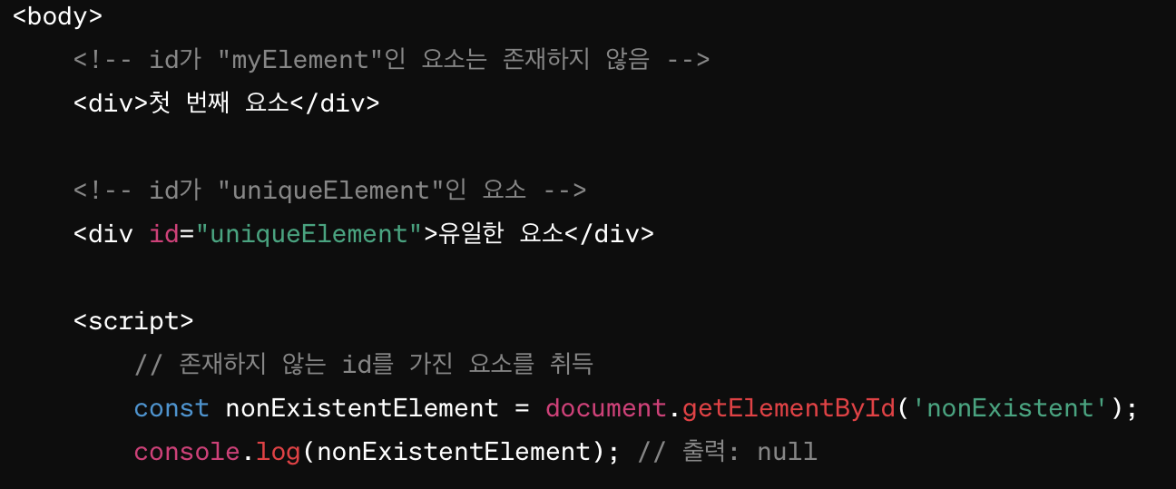
39.2.1 id를 이용한 요소 노드 취득
getElementById 메서드
인수로 전달된 id 값을 가진 HTML 요소를 찾을 수 없는 경우, 즉 해당 id를 가진 요소가 존재하지 않는 경우에는 null을 반환합니다.
Notes:
getElementById 메서드는 인수로 전달된 id 값을 가진 HTML 요소를 찾을 수 없는 경우, 즉 해당 id를 가진 요소가 존재하지 않는 경우에는 null을 반환합니다.

Slide 11
39.2.2 태그 이름을 이용한 요소 노드 취득
getElementsByTagName 메서드
모든 요소를 선택: 인수로 *을 전달
HTMLCollection이라는 유사 배열 객체 반환, 인덱스로 요소 접근.
forEach, map, filter 등을 사용하여 요소 순회하거나 조작 가능
Notes:
태그 이름을 이용하여 요소 노드를 취득하는 것은 HTML 문서 내에서 특정 태그를 가진 모든 요소를 선택하는 것을 말합니다. 이때 모든 요소를 선택하겠다는 의미로 getElementsByTagName 메서드의 인수로 와일드 카드 문자인 *을 전달합니다.
이러한 태그 이름을 이용하여 요소 노드를 취득하는 방법은 HTMLCollection이라는 유사 배열 객체를 반환합니다. 그리고 선택된 모든 요소를 담고 있으며 인덱스를 사용하여 요소에 접근할 수 있습니다. 또한 반환된 HTMLCollection은 배열과 유사한 객체라고 했으므로 열의 메서드인 forEach, map, filter 등을 사용하여 요소들을 순회하거나 조작할 수 있습니다.

Slide 12
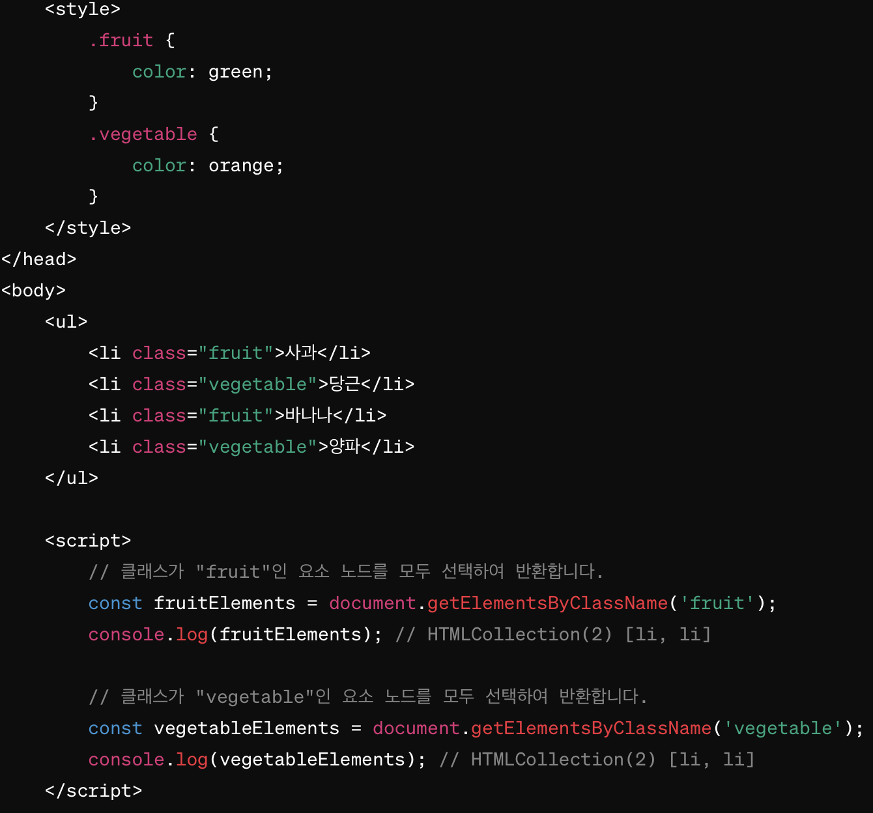
39.2.3 class를 이용한 요소 노득 취득
getElementsByClassName 메서드
특정 클래스를 가진 요소들을 선택하여 가져옴.
클래스 이름이 ‘fruit’인 요소와 ‘vegetable’인 요소를 선택 -> HTMLCollection 객체에 담겨 반환됨.
Notes:
class를 이용한 요소 노드 취득은 특정 클래스를 가진 요소들을 선택하여 가져오는 방법입니다. HTML 요소는 클래스를 가질 수 있으며, 하나 이상의 클래스를 가질 수도 있습니다.
다음 코드에서는 getElementsByClassName 메서드를 사용하여 클래스 이름이 "fruit"인 요소와 "vegetable"인 요소를 선택했습니다. 이렇게 선택된 요소들은 HTMLCollection 객체에 담겨 반환됩니다. 이렇게 클래스를 이용하여 요소 노드를 취드하는 방법은 특정 클래스를 가진 요소들의 스타일을 변경하거나 이벤트를 추가할 때 사용할 수 있습니다.

Slide 13
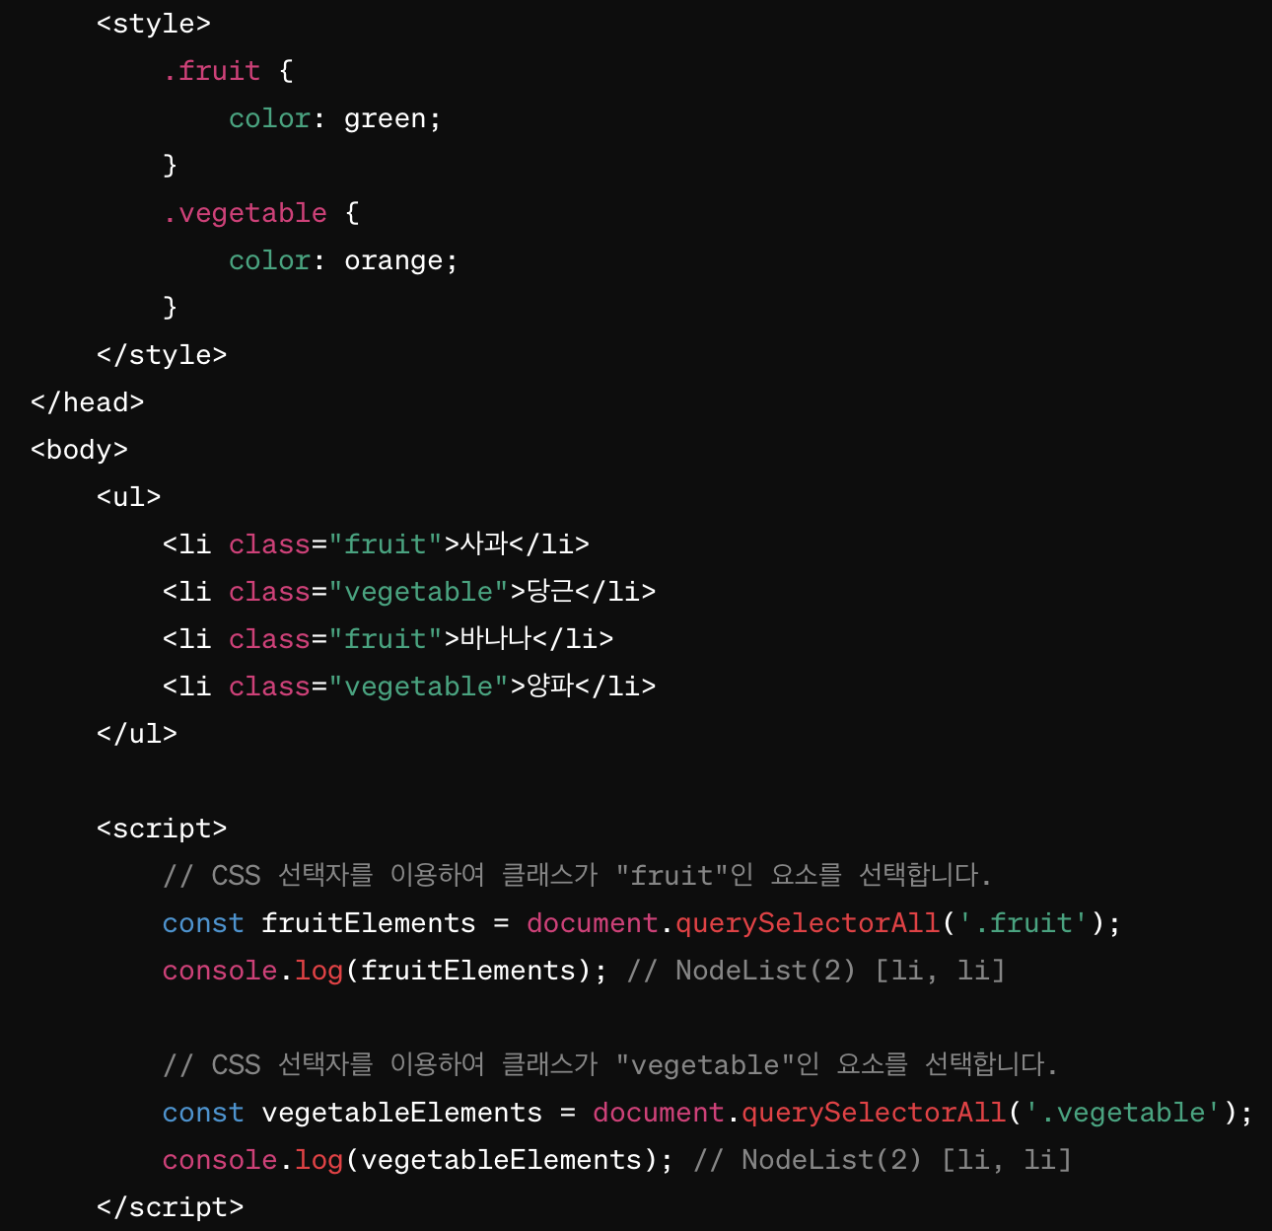
39.2.4 CSS 선택자를 이용한 요소 노드 취득
document.querySelectorAll 메서드
CSS 선택자와 일치하는 모든 요소를 선택하여 NodeList 객체에 담아 반환
Notes:
CSS 선택자를 이용한 요소 노드 취득은 CSS와 비슷한 문법을 사용하여 HTML 문서 내에서 특정 요소를 선택하는 방법입니다.
다음 코드에서 document.querySelectorAll 메서드를 사용하여 CSS 선택자를 이용하여 요소 노드를 취득했습니다. 이 메서드는 주어진 CSS 선택자와 일치하는 모든 요소를 선택하여 NodeList 객체에 담아 반환합니다. CSS 선택자를 이용하여 요소 노드를 취득하는 방법은 매우 강력하고 유연합니다. 특정 클래스나 ID, 태그 등을 이용하여 요소를 선택할 수 있으며, 조금 더 복잡한 선택도 가능합니다. 이를 통해 원하는 요소들을 손쉽게 선택하고 조작할 수 있습니다.

Slide 14
39.2.6 HTMLCollection과 NodeList
HTMLCollection
1) DOM 요소의 컬렉션을 나타내는 객체.
2) 유사 배열 객체이며 배열과 유사하게 인덱스를 사용하여 요소에 접근 가능
3) 실시간으로 DOM요소의 상태를 반영.
즉, DOM에 변경이 일어날 때마다 자동으로 업데이트
4) DOM 요소의 특정속성에 따라 선택된 요소를 담는다.
NodeList
DOM 요소의 노드 리스트를 나타내는 객체
2) 유사 배열 객체이며 배열과 유사하게 인덱스를 사용하여 요소에 접근 가능
3) 정적이므로 요소가 NodeList 에 포함된 요소가 변경되어도 자동으로 업데이트 X
즉, 생성 시점의 요소만 담고 있음.
4) DOM의 트리구조에서 특정 노드를 선택하는 메서드로 생성.

Slide 15
39.7.1 어트리뷰트 노드와 attributes 프로퍼티
어트리뷰트 노드와 attributes 프로퍼티를 사용하면 HTMl 요소의 속성에 접근하고
이를 프로그래밍적으로 조작할 수 있습니다.
어트리뷰트 노드
HTML 요소의 속성(Attribute)을 나타내는 노드
어트리뷰트 노드 정보 ->
요소 노드의 attributes 프로퍼티를 통해 접근 가능.
attributes 프로퍼티는 NamedNodeMap 객체를 반환
(NamedNodeMap은 어트리뷰트의 컬렉션을 나타내는 객체이며,
각 어트리뷰트 노드는 이름과 값의 쌍으로 저장)
Notes:
어트리뷰트 노드와 attributes 프로퍼티를 사용하면 HTML 요소의 속성에 접근하고 이를 프로그래밍적으로 조작할 수 있습니다.

Slide 16
39.7.2 HTMl 어트리뷰트 조작
Attributes 프로퍼티 : 읽기 전용 접근자 프로퍼티
HTML 어트리뷰트 값 취득 O 변경 X
하지만!
Element.prototype.getAttribute/setAttribute 메서드를 사용하면
attributes 프로퍼티를 통하지 않고 요소 노드에서 메서드를 통해 직접 HTMl 어트리뷰트 값을 취득하거나 변경할 수 있습니다.
Notes:
요소노드의 attributes 프로퍼티는 읽기 전용 접근자 프로퍼티이므로 HTMl 어트리뷰트 값을 취득할 수 있지만 변경할 수 없습니다. 하지만 Element.prototype.getAttribute/setAttribute 메서드를 사용하면 attributes 프로퍼티를 통하지 않고 요소 노드에서 메서드를 통해 직접 HTMl 어트리뷰트 값을 취득하거나 변경할 수 있습니다.

Slide 17
39.7.3 HTML 어트리뷰트 vs. DOM 프로퍼티
HTML 어트리뷰트
HTML 요소에 대한 추가적인 정보 제공.
2) HTML 문서에 직접 쓰여진 것으로, 웹 즈라우저에 의해 해석되고 렌더링됨.
3) HTML 어트리뷰트는 정적, 자바스크립트로
직접 조작할 수 있지만 변경이 화면에 반영 X
DOM 프로퍼티
1) Document Object Model(DOM)의 일부로 웹 페이지의 HTML 요소를 자바스크립트로 조작하는데 사용.
2) 어트리뷰트와 비슷헌 정보를 제공하지만 자바스크립트로 동적 변경 가능.
3) DOM프로퍼티는 어트리뷰트와 다르게 동적으로 변경이 가능하며 변경사항은 화면에 즉시 반영.

Slide 18
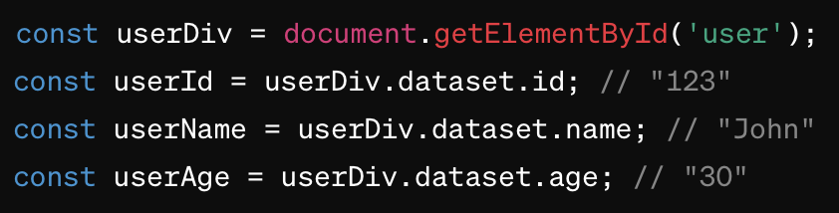
39.7.4 data 어트리뷰트와 dataset 프로퍼티
data 어트리뷰트
data- 접두사를 가지고 있으며 이를 통해 사용자가 임의의 데이터를 HTML 요소에 추가 가능
2) 어트리뷰트 이름 뒤에 원하는 이름을 붙여
사용자 정의 데이터 지정 가능.
(ex. ‘data-id’, ‘data-name’)
3) 이 어트리뷰트는 HTML 요소에만 저장되며, 브라우저가 해석하고 렌더링하지만,
스크립트에서 접근할 수는 없음.
dataset 프로퍼티
자바스크립트를 사용하여 HTML 요소의
data 어트리뷰트에 접근하고
값을 읽거나 쓸 수 있게 해줌.
2) dataset 프로퍼티를 통해 해당 요소의 data- 접두사가 제거된 이름의 모든 사용자 정의 데이터에 엑세스 ㄱㄴ.
3) data-id 어트리뷰트는 자바스크립트에서는 dataset.id로 접근 ㄱㄴ.
Notes:
"dataset" 프로퍼티는 HTML 요소의 "data-" 접두사가 제거된 이름의 모든 사용자 정의 데이터에 액세스할 수 있도록 해줍니다.

Slide 19
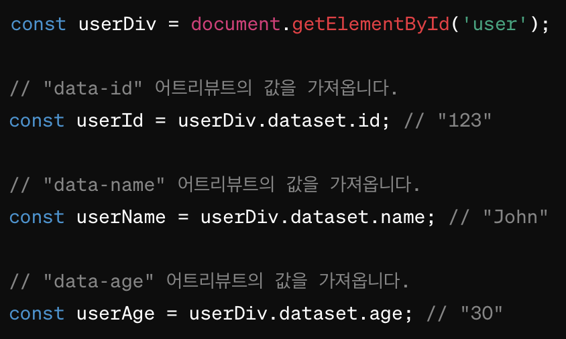
39.7.4 data 어트리뷰트와 dataset 프로퍼티
저만 이해 못한 거 같으니
이정도 설명하고
40장으로~~~
(이제 40장 시작… 갈 길이 멉니다…)
dataset 프로퍼티 2) 뭔소린지…?🧐
Notes:
우선 이와같은 HTML 요소가 있다고 가정을 해보면 여기서 data-id", "data-name", "data-age" 등의 어트리뷰트는 "data-" 접두사를 가지고 있습니다. 이들 어트리뷰트에 저장된 값에 JavaScript를 사용하여 접근하고자 할 때, "dataset" 프로퍼티를 사용할 수 있습니다.
짜잔 이렇게 사용이 가능하죠?
여기서 "dataset" 프로퍼티를 사용하여 "data-" 접두사가 제거된 이름인 "id", "name", "age"에 접근할 수 있습니다. 따라서 "data-id" 어트리뷰트에 대한 액세스는 "dataset.id"를 통해 이루어지는 걸 볼 수 있습니다.

Slide 20
40.1 이벤트 드리븐 프로그래밍
“이벤트 드리븐 프로그래밍”
프로그램의 흐름을 이벤트 중심으로 제어하는 프로그래밍 방식
Notes:
웹페이지에서 버튼을 클릭하면 클릭이벤트가 발생하는데 이를 감지하여 해당 버튼에 연결된 동작을 실행하는 것을 이벤트 드리븐 프로그래밍이라고 합니다.

Slide 21
40.2 이벤트 타입
이벤트 타입은 이벤트의 종류를 나타내는 문자열로 약 200여가지.
Notes:
이벤트 타입은 이벤트의 종류를 나타내는 문자열로 약 200여가지가 있습니다.

Slide 22
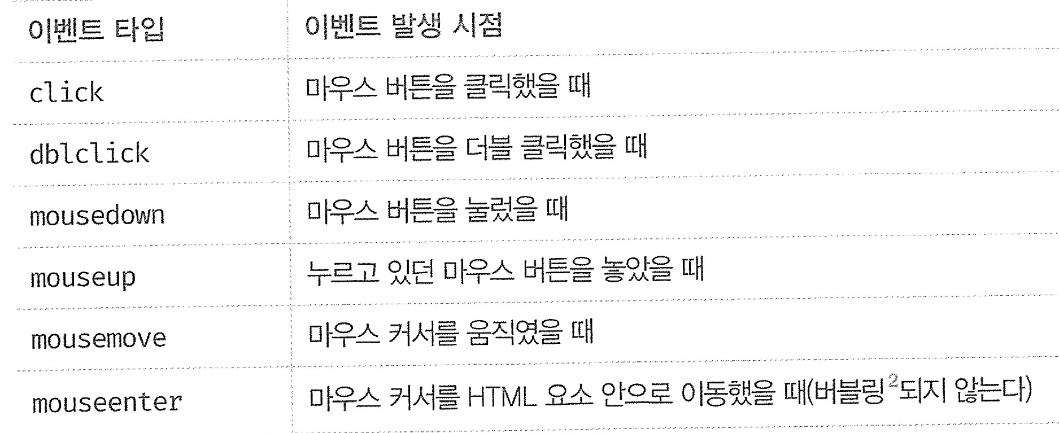
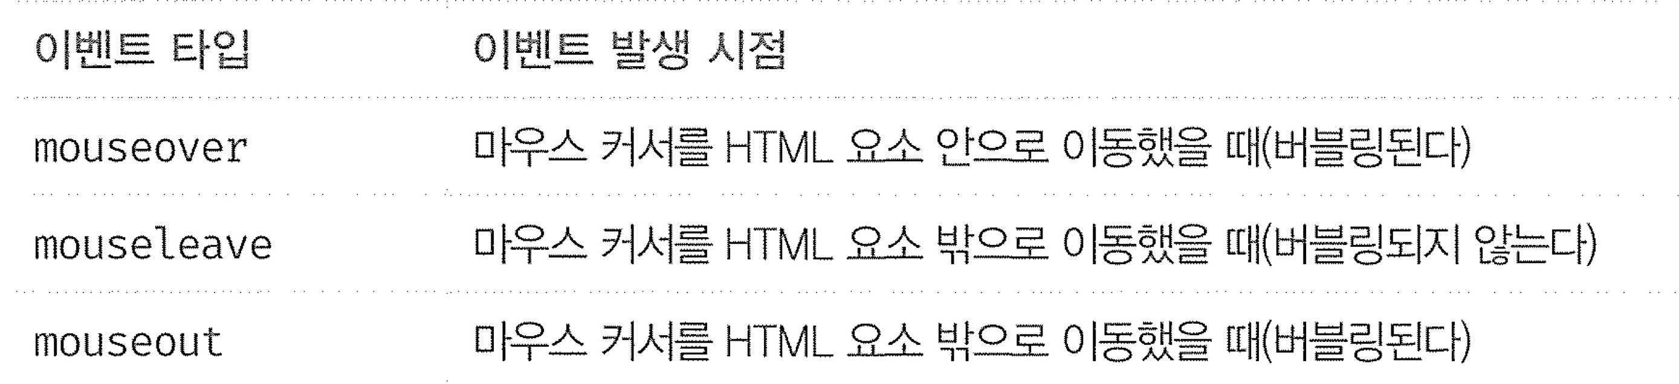
40.2.1 마우스 이벤트
HTML요소에서 이벤트가 발생했을 때,
해당 이벤트가 발생한 요소에서 시작하여 상위요소들로 이벤트가 전파되는 현상으로 즉, 이벤트가 발생한 요소에서 시작하여 그 부모 요소,조부모요소,,, 위로 계속해서 전달되는 것으로 이벤트를 처리하는 중에 해당 이벤트의 상위 요소들도 영향을 받을 수 있음.
버튼,링크 이미지…

Slide 23
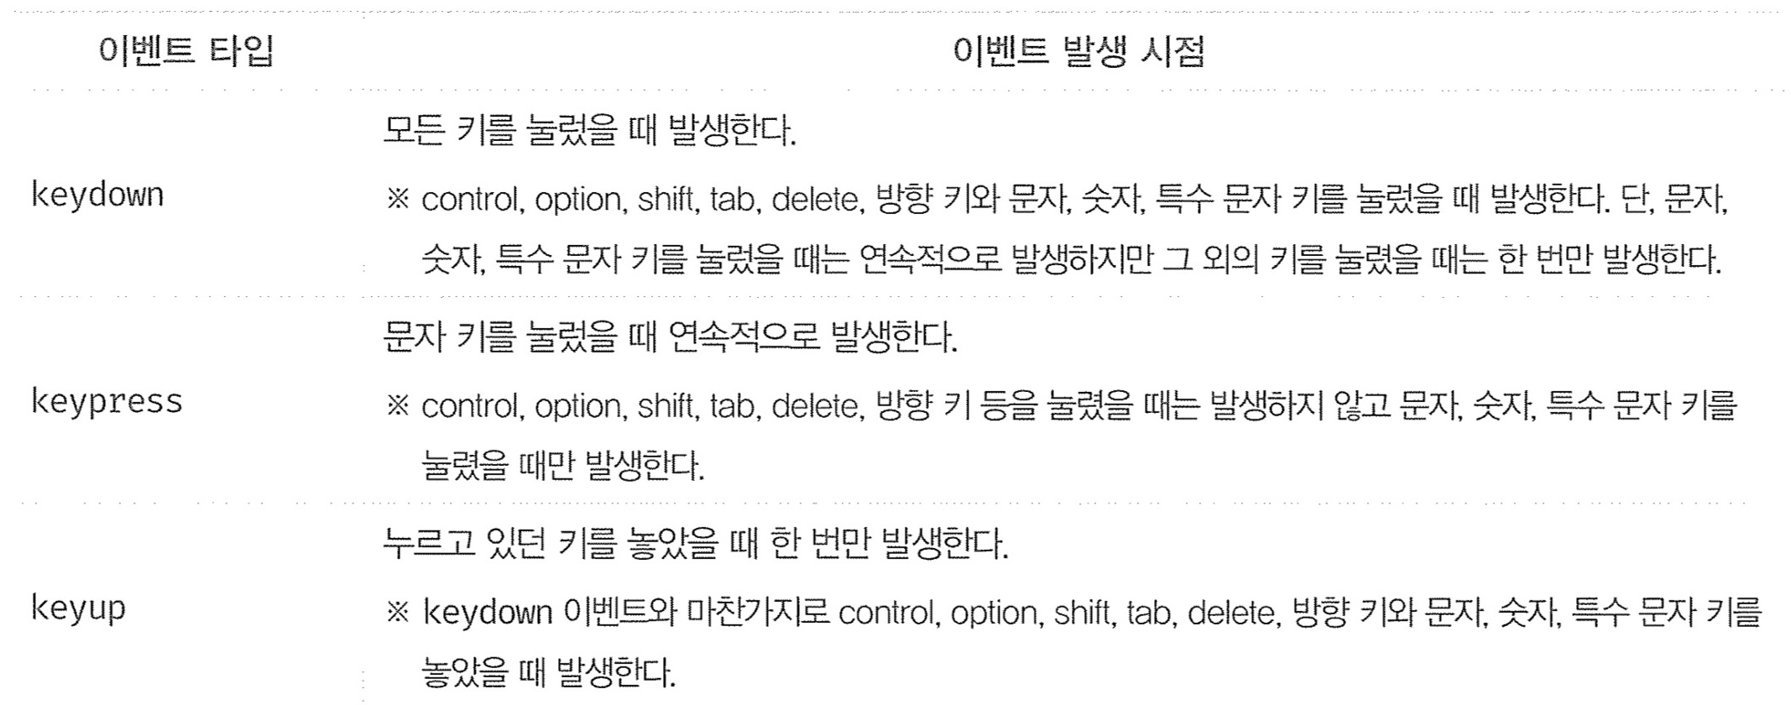
40.2.2 키보드 이벤트

Slide 24
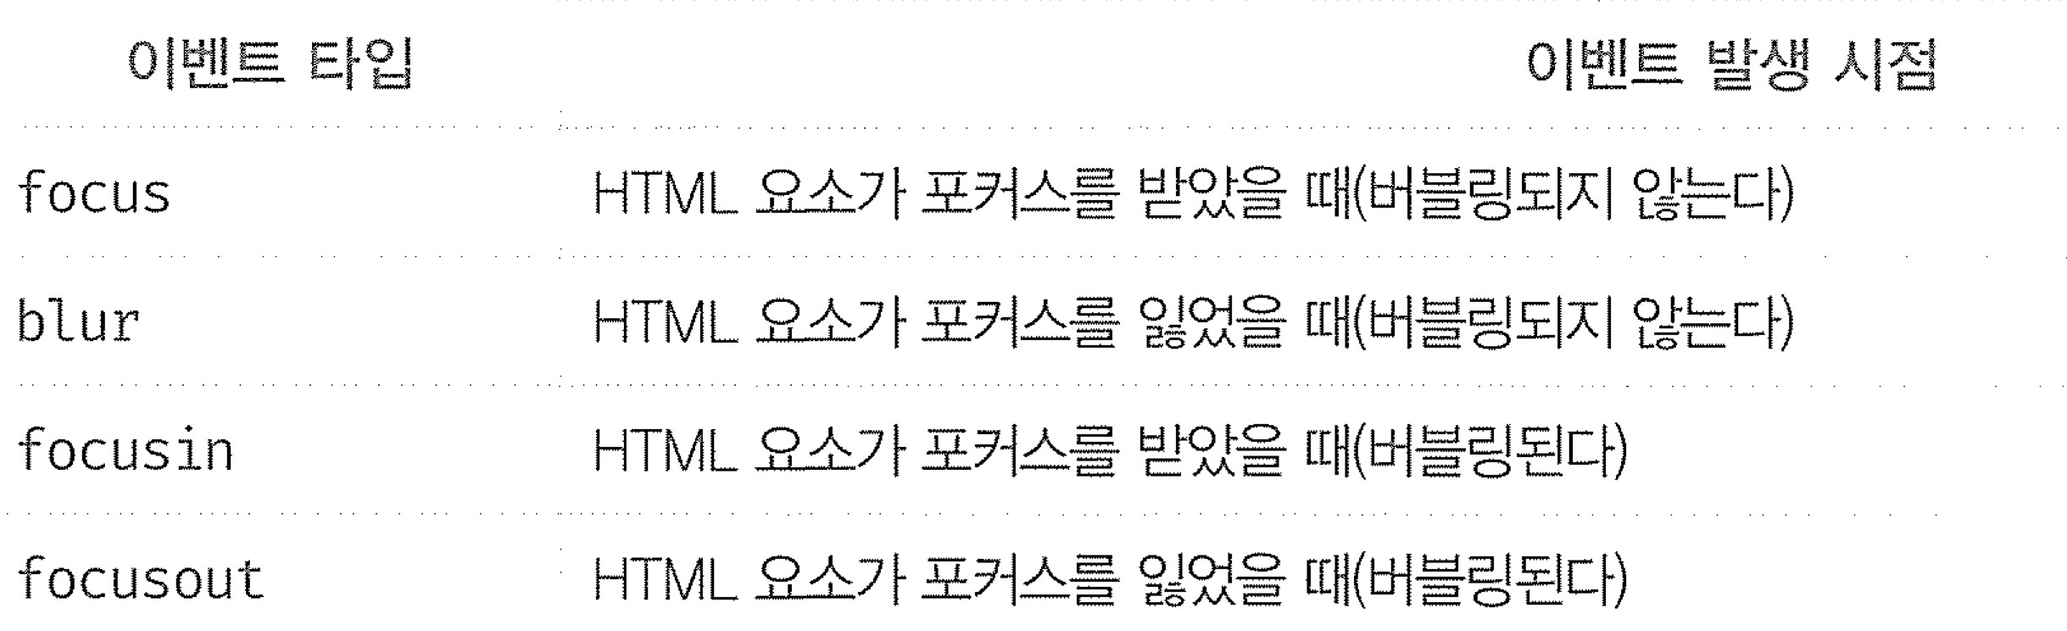
40.2.3 포커스 이벤트
HTML 요소가 사용자의 입력을 받을 수 있는
상태로 되었을 때
<input>요소에 사용자가 입력을 마치고 다른 곳을 클릭하거나 다른 요소로 이동했을 때

Slide 25
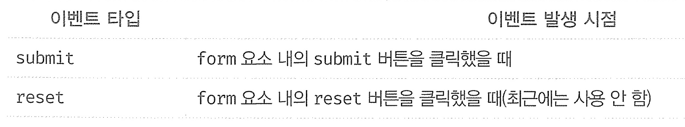
40.2.4 폼 이벤트

Slide 26
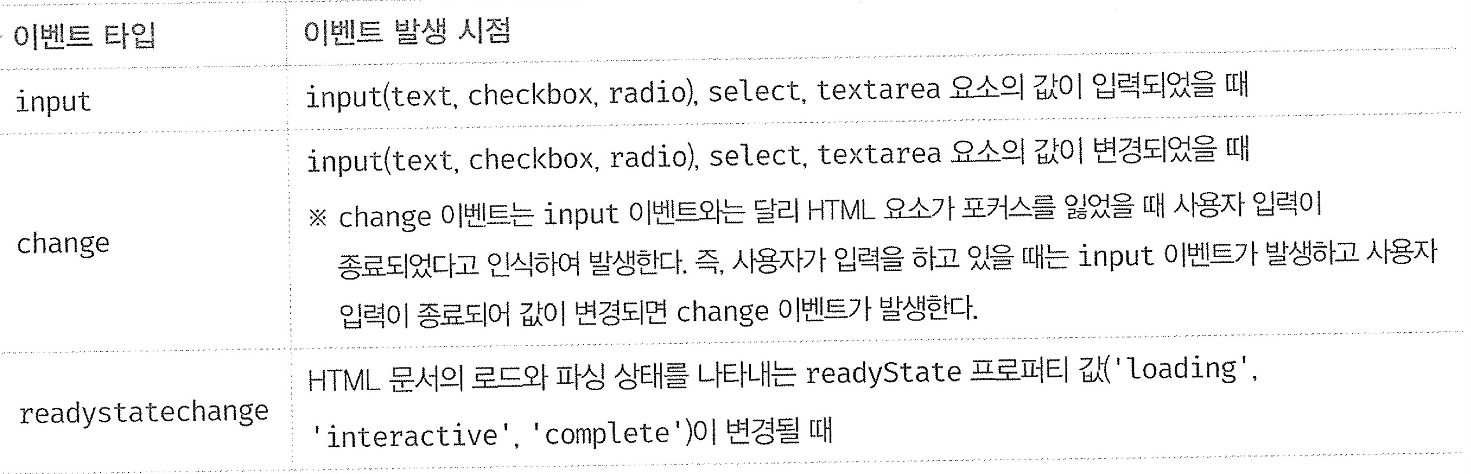
40.2.5 값 변경 이벤트
HTML 문서가 로드되는 과정에서 발생하는 이벤트로 HTML 문서의 상태가 변경될 때마다 발생하며 주로 웹페이지의 초기화나 리소스의 로딩 상태를 감지하기 위해 사용.

Slide 27
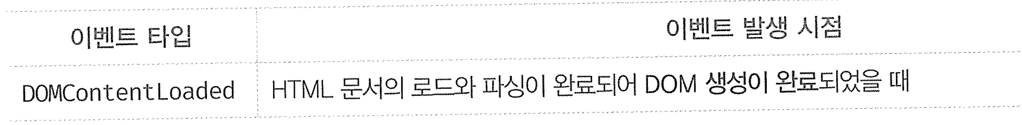
40.2.6 DOM 뮤테이션 이벤트
주로 웹페이지가 로드되고 사용자와 상호작용 할 수 있는 시점을 파악하거나 초기화 작업을 수행하는데 사용됨.

Slide 28
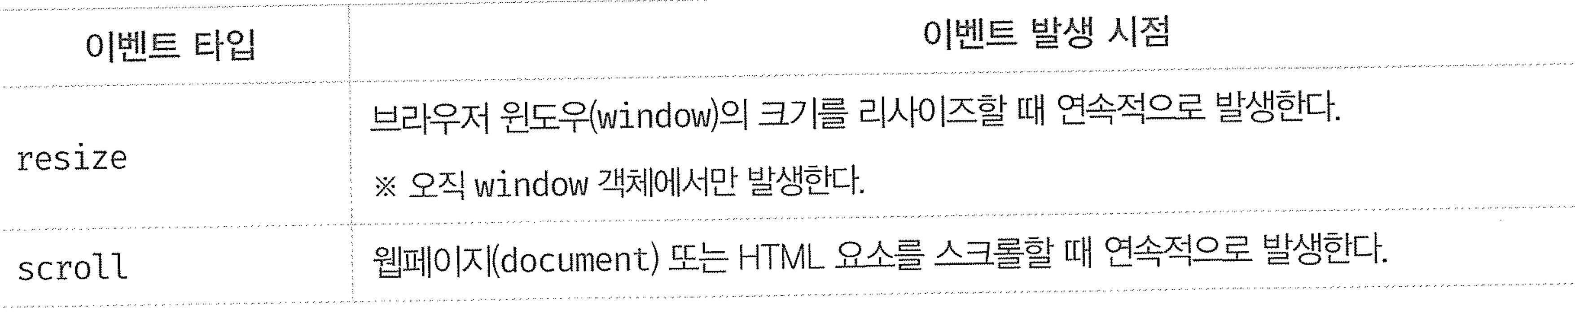
40.2.7 뷰 이벤트

Slide 29
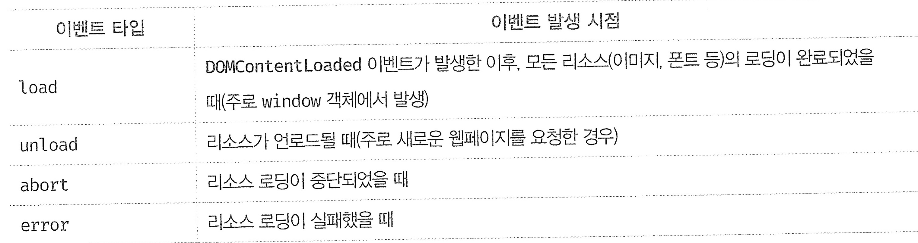
40.2.8 리소스 이벤트
이미지가 완전히 로드되거나 스크립트 파일이 실행된 후 발생.
사용자가 현재 페이지를 떠나거나
새로운 페이지로 이동하는 경우 등
이미지나 비디오 등의 미디어 요소가 로딩되는 도중에 사용자가 해당 요소를 중단했을 때 발생하며 주로 사용자가 웹 페이지에서 떠날 때 추가작업이나 리소스 관리 등 수행하는데 사용함.
이미지 파일 손상 또는 스크립트 파일의 경로가 잘못된 경우 등

Slide 30
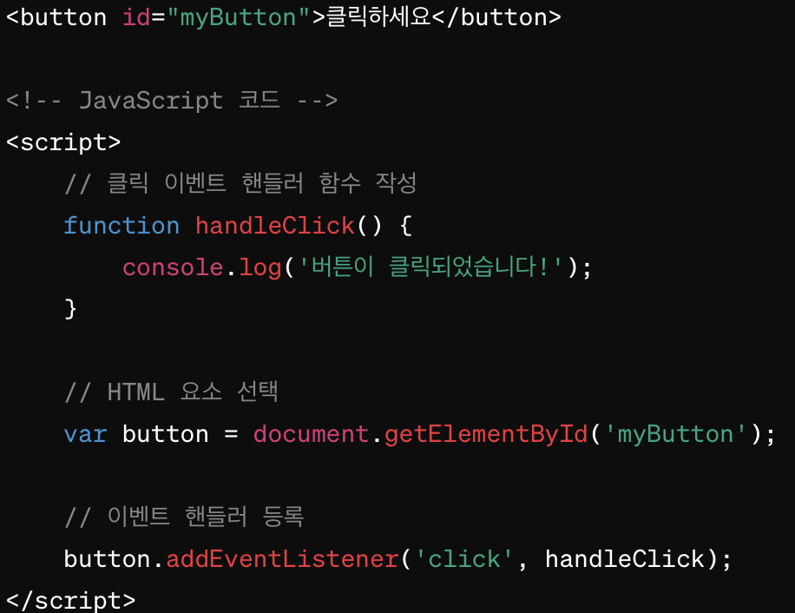
40.3 이벤트 핸들러 등록
이벤트 핸들러:
이벤트가 발생했을 때 브라우저에 호출될 함수
이벤트 핸들러 등록:
이벤트가 발생했을 때 브라우저에게 이벤트 핸들러의 호출을 위임하는 것
버튼 클릭 -> ＇버튼이 클릭되었습니다’라는 메시지 출력
이벤트 핸들러 등록
Notes:
이벤트 핸들러는 이벤트가 발생했을 때 브라우저에 호출 될 함수이고 이벤트 핸들러 등록은 이벤트가 발생했을 때 브라우저에게 이벤트 핸들러의 호출을 위임하는 것을 말합니다. 위 코드는 버튼을 클릭했을 때 콘솔에 메시지를 출력하는 이벤트 핸들러를 등록하는 예시이고 해당 버튼을 클릭하면 ＇버튼이 클릭되었습니다’라는 메시지가 콘솔에 출력되며 이렇게 이벤트 핸들러를 등록하여 사용자의 상호작용에 반응하는 동적인 웹페이지를 만들 수 있습니다. 이벤트 핸들러를 등록하는 방법은 3가지로 먼저 이벤트 핸들러 어트리뷰트 방식이 있습니다.

Slide 31
40.3.1 이벤트 핸들러 어트리뷰트 방식
“Onclick과 같이 on(접두사)+이벤트 타입”으로 구성
**주의할 점**
이벤트 핸들러 어트리뷰트 값으로 함수 참조가 아닌
함수 호출문 등의 문을 할당

Slide 32
40.3.1 이벤트 핸들러 어트리뷰트 방식
함수 참조가 아닌 함수 호출문 등의 문을 할당
해당 어트리뷰트에 함수 이름 대신 함수를 호출하는 코드 작성
ex)
onclick 이벤트 핸들러 어트리뷰트 값으로는
myFunction()과 같은 함수 호출문이 할당되어있는데
여기서 myFunction()은 함수가 호출되어 실행되는 것을 의미
Notes:
즉, 이벤트 핸들러 어트리뷰트 값으로 함수 참조가 아닌 함수 호출문 등의 문을 할당한다는 말은 해당 어트리뷰트에 함수 이름 대신 함수를 호출하는 코드를 직접 작성한다는 의미입니다.

Slide 33
40.3.1 이벤트 핸들러 어트리뷰트 방식
앞서 했던 함수 호출문과는 대조적으로
이벤트 핸들러 어트리뷰트 값을 함수 참조를 할당하는 경우
함수의 이름만을 지정하고
실제 호출은 이벤트가 발생했을 때 브라우저가 처리함.
Notes:
이와는 대조적으로 함수 참조를 할당하는 경우도 추가적으로 넣어봤는데 함수 참조를 할당하는 경우에는 함수의 이름만을 지정하고 실제 호출은 이벤트가 발생했을 때 브라우저가 처리합니다. 즉, 함수 호출문을 사용하면 함수가 즉시 실행되어 결과가 반환되지만, 함수를 참조하면 해당 함수가 나중에 호출될 때 실행됩니다.

Slide 34
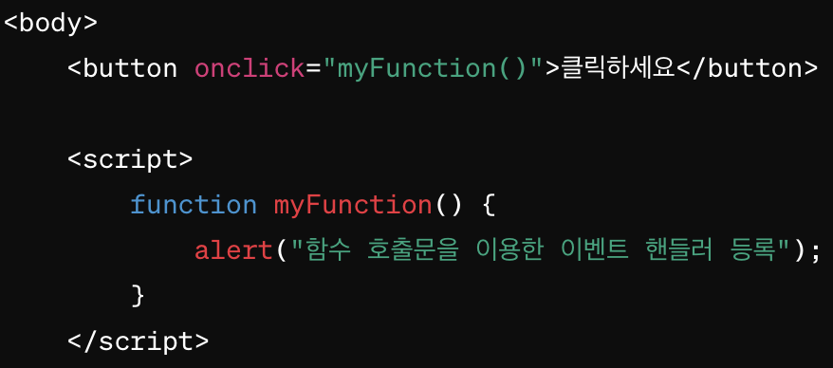
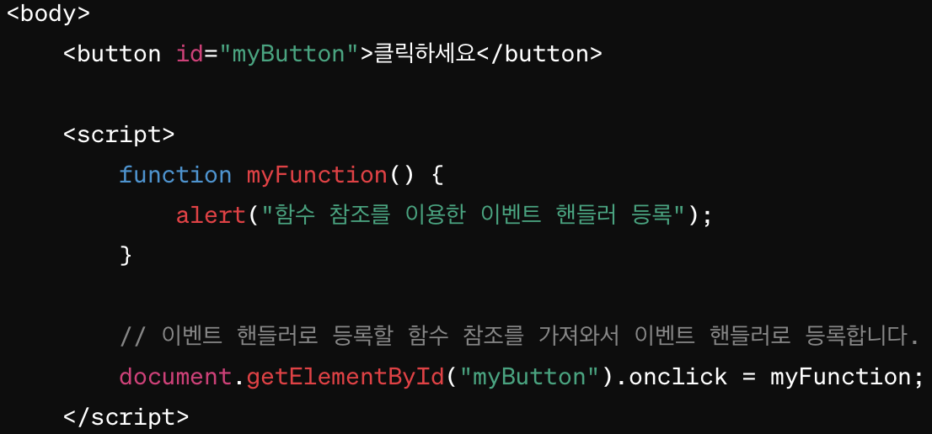
40.3.1 이벤트 핸들러 어트리뷰트 방식
이벤트 핸들러는 함수 호출을 브라우저에게 위임하는 것이므로 등록할 때는 함수 참조를 등록해야 브라우저가 이벤트 핸들러를 호출할 수 있는데 만약 함수 호출문을 등록한다면?
함수 호출문의 평가 결과가 이벤트 핸들러로 등록되게 됨.
즉, 함수 호출문이 아니라 함수 호출의 결과가 실제 이벤트 핸들러로 등록되게 됨.
Notes:
이벤트 핸들러 어트리뷰트 값은 HTML 요소의 속성 값으로 직접 자바스크립트 코드를 작성하여 해당 이벤트가 발생했을 때 실행될 함수를 지정하는 방식이기에 함수 호출문으로 이벤트 핸들러를 등록했지만 이벤트 핸들러를 자바스크립트 코드에서 직접 등록할 때는 함수호출문이 아니라 함수 자체 즉, 함수 참조를 등록해야합니다. 이렇게 하면 이벤트가 발생했을 때 해당 함수가 호출되어 실행되며 함수호출문을 사용하면 함수가 즉시 실행되어버리기에 주의해야합니다.

Slide 35
40.3.1 이벤트 핸들러 어트리뷰트 방식
고차함수(함수를 반환함) 호출문을 이벤트 핸들러로 등록
=> 실제 이벤트 핸들러로 사용될 함수를 반환하기에 상관 X
함수가 아닌 값을 반환하는 함수 호출문을 이벤트 핸들러로 등록
=> 브라우저는 이벤트 핸들러를 호출할 때 함수가 아닌 값을
호출할 수 X
Notes:
고차 함수 등록한다면 실제 이벤트 핸들러로 사용될 함수를 반환하기 때문에 문제가 없겠지만
함수가 아닌 값을 반환하는 함수 호출문을 이벤트 핸들러로 등록하면 브라우저는 이벤트 핸들러를 호출할 때 함수가 아닌 값을 호출할 수 없는데 이벤트 핸들러가 호출될 때 함수가 아닌 값이 전달되기 때문에 브라우저가 이벤트 핸들러를 호출할 수 없습니다.

Slide 36
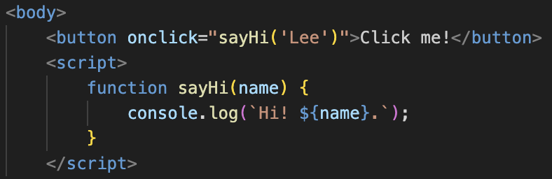
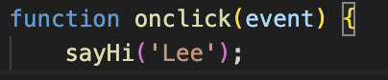
40.3.1 이벤트 핸들러 어트리뷰트 방식
이벤트 핸들러 어트리뷰트 값=
“암묵적으로 생성될 이벤트 핸들러의 함수 몸체”
Notes:
위에 보이는 코드에서는 이벤트 핸들러 어트리뷰트 값으로 함수 호출문을 할당했는데 이벤트 핸들러 어트리뷰트 값은 사실 암묵적으로 생성될 이벤트 핸들러의 함수 몸체를 의미합니다. 즉, 버튼을 클릭할 때 sayHi(’Lee’)함수 호출문이 실행되는데 이것이 이벤트 핸들러 어트리뷰트 값이고 이 값은 사실상 이벤트 핸들러가 발생했을 때 실행될 함수를 나타냅니다. 암묵적으로 생성될 이벤트 핸들러의 함수 몸체라고 말하는 것은 이벤트가 발생했을 때 해당 코드가 실행되어야 하는 함수를 표현하는 것을 말합니다. 즉, onclick=”sayHi(‘Lee’)” 어트리뷰트는 파싱되어 위와 같은 함수를 암묵적으로 생성하고, 이벤트 핸들러 어트리뷰트 이름과 동일한 키 onclick 이벤트 핸들러 프로퍼티에 할당합니다.

Slide 37
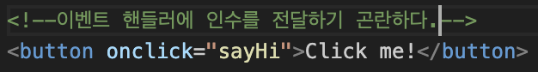
40.3.1 이벤트 핸들러 어트리뷰트 방식
이벤트 핸들러 어트리뷰트 값
1) 함수 호출문 => 이벤트 핸들러에 인수를 직접 전달하여 호출가능
2) 함수 참조 => 이벤트 핸들러에 인수를 직접 전달하는 방법이
없기에 이벤트 핸들러에 인수 전달 불가능
Notes:
HTML에서 이벤트 핸들러 어트리뷰트 값으로 함수 호출문을 사용하는 이유 중 하나는 이벤트 핸들러에 인수를 전달하기 위해서이고 일반적으로 HTML에서는 이벤트 핸들러에 인수를 직접 전달할 수 없습니다.
하지만 함수 호출문을 사용하면 이를 우회할 수 있는데 위 코드는 sayHi함수에 Lee라는 인수를 전달하여 호출하고 있습니다. 만약 이벤트 핸들러 어트리뷰트 값으로 함수 참조를 할당해야한다면 이벤트 핸들러에 인수를 직접 전달하는 방법이 없기 때문에 이벤트 핸들러에 인수를 전달하기 곤란합니다.

Slide 38
40.3.1 이벤트 핸들러 어트리뷰트 방식
이벤트 핸들러 어트리뷰트 값으로 할당한 문자열은 암묵적으로 생성되는 이벤트 핸들러의 함수 몸체
=>이벤트 핸들러 어트리뷰트 값으로 여러 개의 문을 할당 가능.
이벤트 핸들러 어트리뷰트 방식은 HTML과 자바스크립트는 관심사가 다르므로 혼재하는 것보다 분리하는 것이 좋기에
사용하지 않는 것을 추천
Notes:
HTML에서 이벤트 핸들러 어트리뷰트 값에 문자열을 할당하면 이 문자열은 암묵적으로 생성되는 이벤트 핸들러의 몸체로 해석되기에 이 문자열은 이벤트가 발생했을 때 실행될 자바스크립트 코드를 포함하며 , 이벤트 핸들러의 동작을 정의합니다. 문자열이 자바스크립트 코드로 해석되어 실행될 때는 여러개의 문이 포함될 수 있으며 이는 자바스크립트 문법에 따라 여러문을 세미콜론으로 구분하여 작성할 수 있습니다.
이벤트 핸들러 어트리뷰트 방식은 HTML과 자바스크립트는 관심사가 다르므로 혼재하는 것보다 분리하는 것이 좋기에 더는 사용하지 않는 것을 추천하지만 CBD에서는html과 자바스크립트를 관심사가 다른 개별적인 요소가 아닌 , 뷰를 구성하기 위한 구성요소로 보기 때문에 관심사가 다르지 않다고 생각합니다.

Slide 39
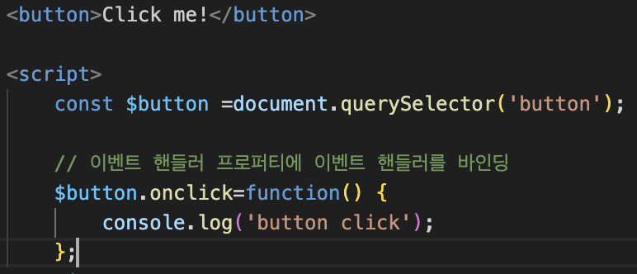
40.3.2 이벤트 핸들러 프로퍼티 방식
키: “Onclick과 같이 on(접두사)+이벤트 타입”으로 구성
이벤트 핸들러 프로퍼티에 함수를 바인딩하면
이벤트 핸들러가 등록.
이벤트 핸들러 프로퍼티 키
Notes:
이벤트 핸들러 프로퍼티 키는 이벤트 핸들러 어트리뷰트와 마찬가지로 onclick과 같이 on 접두사와 이벤트의 종류를 나타내는 이벤트 타입으로 구성되어 있습니다.
이벤트 핸들러 프로퍼티에 함수를 바인딩하면 이벤트 핸들러가 등록 됩니다.

Slide 40
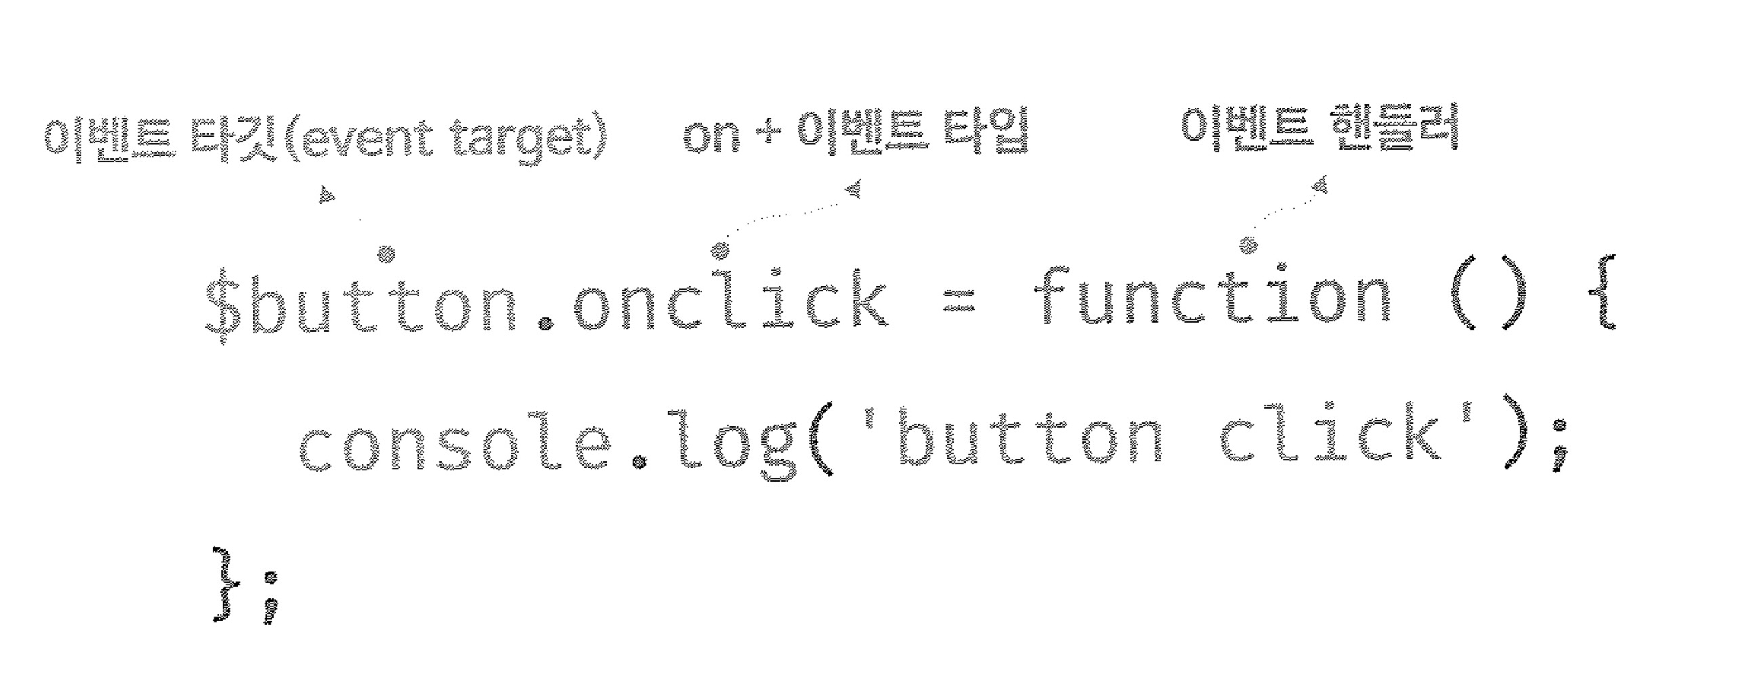
40.3.2 이벤트 핸들러 프로퍼티 방식
이벤트 핸들러 등록
이벤트를 발생시킬 객체인 “이벤트 타깃”
이벤트 종류를 나타내는 문자열인 “이벤트 타입”
“이벤트 핸들러”

Slide 41
40.3.2 이벤트 핸들러 프로퍼티 방식
이벤트 핸들러 -> 이벤트를 발생시킬 이벤트 타깃에 바인딩
하지만!
“이벤트 타깃” 또는
“전파된 이벤트를 캐치할 DOM노드 객체”에 바인딩!
(이벤트가 전파될 때 해당 이벤트를 캐치할 수 있는
부모 요소에도 바인딩 될 수 있음을 의미)
Notes:
이벤트 핸들러는 대부분 이벤트를 발생시킬 이벤트 타깃에 바인딩 합니다. 하지만! 반드시 이벤트 타깃에 바인딩해야하는 것은 아니며 이벤트 핸들러는 이벤트 타깃 또는 전파된 이벤트를 캐치할 DOM노드 객체에 바인딩합니다.즉, 이벤트 핸들러는 이벤트를 발생시키는 요소에만 바인딩되는 것이 아니라 이벤트가 전파될 때 해당 이벤트를 캐치할 수 있는 부모 요소에도 바인딩될 수 있음을 의미합니다.

Slide 42
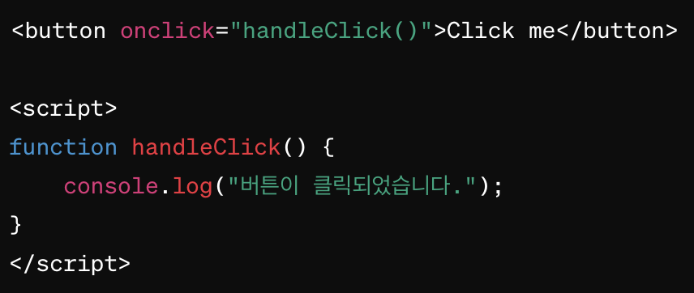
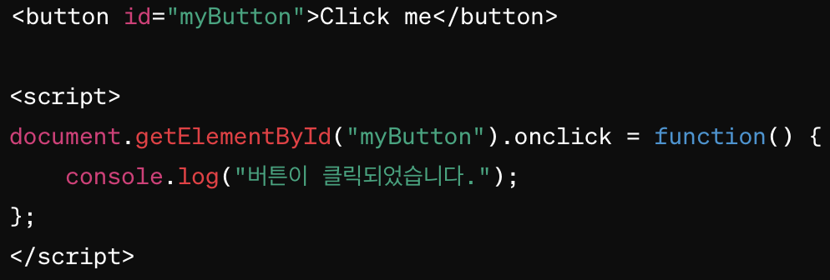
40.3.2 이벤트 핸들러 프로퍼티 방식
“이벤트 핸들러 어트리뷰트 방식” “이벤트 핸들러 프로퍼티 방식”
버튼 요소의 onclick 어트리뷰트에 직접 자바스크립트 코드를 작성하여 클릭 이벤트를 처리.
버튼을 클릭할 때마다 “버튼이 클릭되었습니다” 출력.
HTML 요소의 속성에 JavaScript 코드를 직접 포함하여 이벤트 처리
자바스크립트 코드 내에서 버튼 요소의 onclick 이벤트 핸들러 프로퍼티에 함수를 할당하여 클릭이벤트 처리.
버튼을 클릭할 때마다 “버튼이 클릭되었습니다” 출력.
JavaScript 코드 내에서 HTMl 요소의 이벤트 핸들러 프로퍼티에 함수를 할당하여 이벤트 처리.
Notes:
이벤트 핸들러 어트리뷰트 방식은 버튼요소의 버튼 요소의 onclick 어트리뷰트에 직접 자바스크립트 코드를 작성하여 클릭 이벤트를 처리하며 버튼을 클릭할 때마다 “버튼이 클릭되었습니다” 출력됩니다 반면 이벤트 핸들러 프로퍼티 방식은 자바스크립트 코드 내에서 버튼 요소의 onclick 이벤트 핸들러 프로퍼티에 함수를 할당하여 클릭이벤트 처리하며 버튼을 클릭할 때마다 “버튼이 클릭되었습니다” 출력됩니다. 이벤트 핸들러 어트리뷰트 방식은 HTML과 JavaScript를 혼합하여 사용하지만 이벤트 핸들러 프로퍼티 방식은 JavaScript 코드 내에서 이벤트를 처리 합니다.
이 두 가지 방식은 동일한 결과를 가져올 수 있지만, 실제로는 이벤트 핸들러 어트리뷰트 방식도 내부적으로 이벤트 핸들러 프로퍼티 방식으로 변환됩니다.
따라서 결과적으로 두 방식은 동일한 목적으로 사용됩니다.

Slide 43
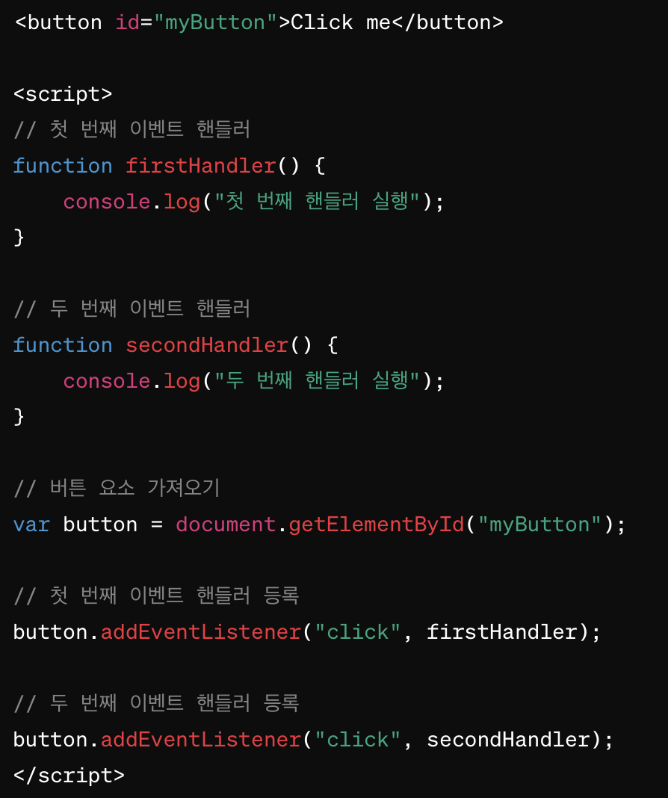
40.3.2 이벤트 핸들러 프로퍼티 방식
“이벤트 핸들러 프로퍼티 방식”
“이벤트 핸들러 어트리뷰트 방식”
모두 한 번에 한 개의 이벤트 핸들러만 바인딩 가능.
동일한 이벤트에 여러 개 핸들러 등록하려면
1) 자바스크립트 내에 이벤트 리스너 추가
2) 하나의 핸들러 내에서 여러 동작 수행 하도록
코드 작성
Notes:
이벤트 핸들러 프로퍼티 방식과 이벤트 핸들러 어트리뷰트 방식은 모두 한 번에 한 개의 이벤트 핸들러만 바인딩이 가능합니다. 만약 동일한 이벤트에 대해 여러 개의 핸들러를 등록하려면 JavaScript 코드 내에서 이벤트 리스너를 추가하거나 하나의 핸들러 내에서 여러 동작을 수행하도록 코드를 작성해야 합니다.

Slide 44
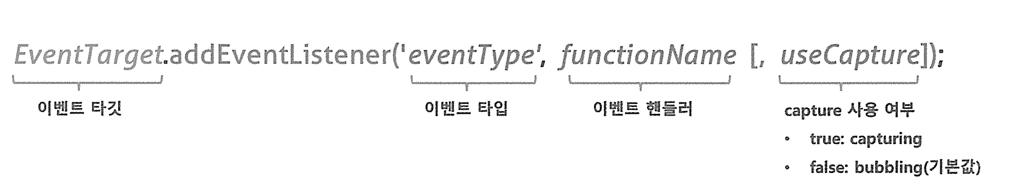
40.3.3 addEventListener 메서드 방식
EventTarget.prototype.addEventListener 메서드
첫 번째 매개변수 -> 이벤트의 종류를 나타내는 문자열인 “이벤트 타입”
(단, 이벤트 핸들러 프로퍼티 방식과는 달리 on 접두사 붙이지 않음)
두 번째 매개변수 -> “이벤트핸들러”를 전달
세 번째 매개변수 -> 이벤트를 캐치할 “전파단계”(캡처링 또는 버블링)지정
(생략 또는 false 지정- 버블링단계 , true 지정 –캡처링 단계)
Notes:
마지막으로 이벤트 핸들러를 등록하는 3번째 방법은 EventTarget.prototype.addEventListener 메서들를 사용하여 이벤트 핸들러 등록이 가능합니다.
첫 번째 매개변수에는 이벤트의 종류를 나타내는 문자열인 이벤트 타입을 지정하는데 이때 앞서 봤던 두가지 방법과는 달리 on접두사를 붙이지 않습니다.
그리고 두 번째 매개변수에는 이벤트 핸들러를 전달하며 마지막 매개변수에는 이벤트를 캐치할 이벤트 전파단계인 캡처링 또는 버블링을 지정합니다. 이때 생략하거나 false를 지정하면 버블링 단계에서 이벤트를 캐치하고 true를 지정하면 캡처링 단계에서 이벤트를 캐치합니다.

Slide 45
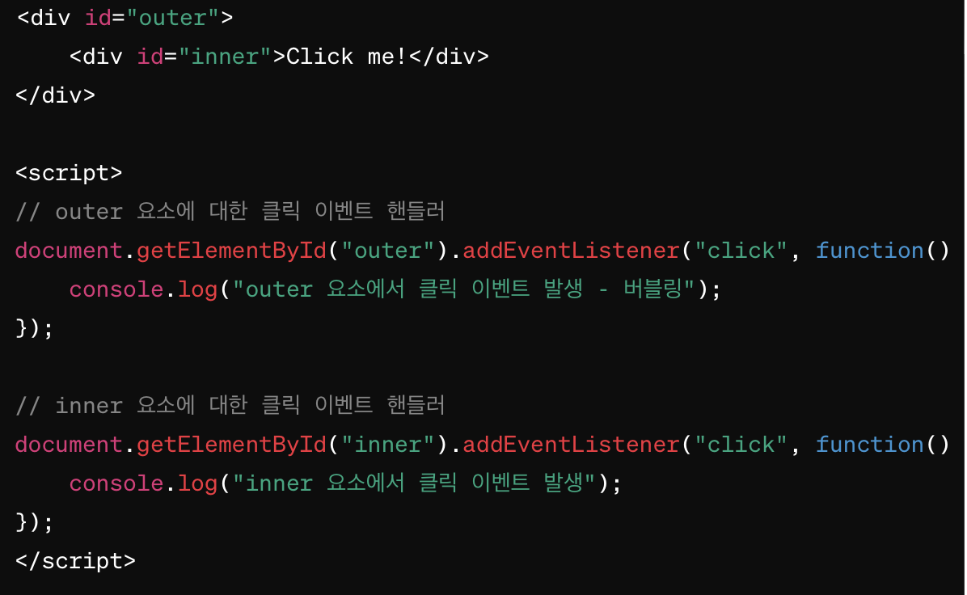
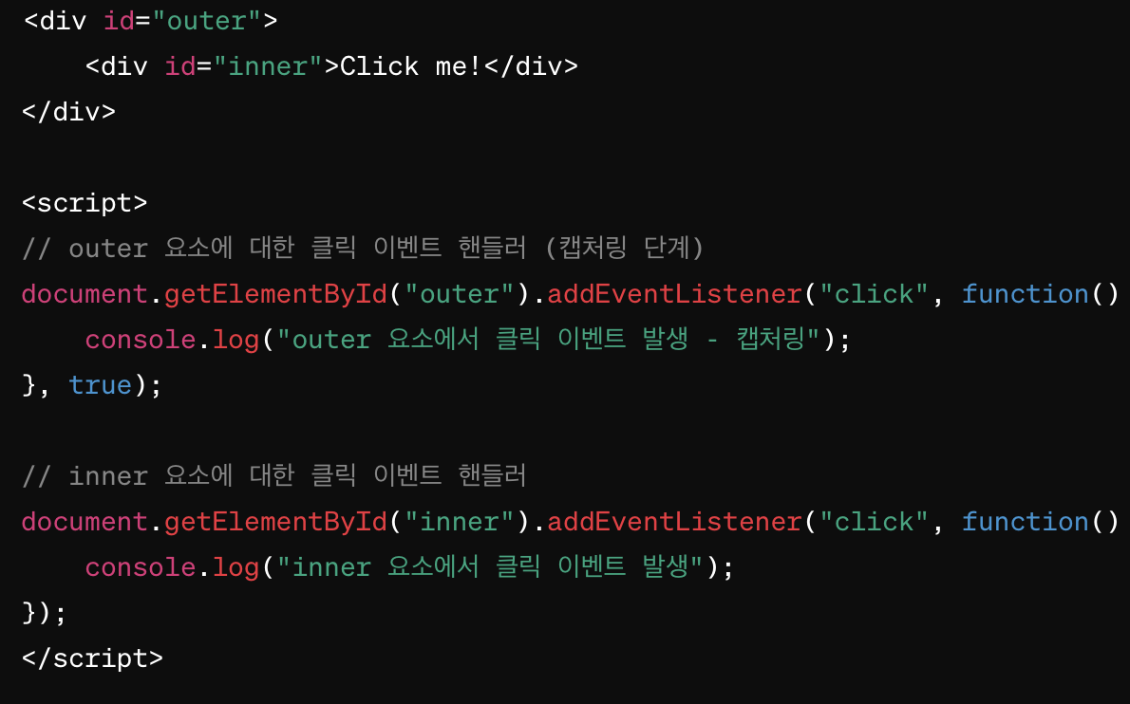
40.3.3 addEventListener 메서드 방식
버블링 캡처링
버블링은 “하위 요소에서 상위 요소”로 이벤트가 전파
캡처링은 “상위 요소에서 하위 요소”로 이벤트가 전파
"inner 요소에서 클릭 이벤트 발생-버블링"과
"outer 요소에서 클릭 이벤트 발생 - 버블링"이
순서대로 콘솔에 출력.
"outer 요소에서 클릭 이벤트 발생 -버블링 캡처링"과 "inner 요소에서 클릭 이벤트 발생-버블링"이
순서대로 콘솔에 출력.
Notes:
버블링 코드를 보면 inner요소가 outer 요소 내에 있습니다. 버블링은 이벤트가 발생한 요소에서 시작하여 부모 요소로 이벤트가 전파되는 것을 말합니다. 따라서 inner요소를 클릭하면 이벤트가 inner요소에서 시작하여 outer 요소로 전파됩니다. 결과적으로 inner요소에서 클릭 이벤트 발생과 outer 요소에서 클릭 이벤트 발생-버블링이 순서대로 콘솔에 출력됩니다.
다음으로 캡처링 코드를 보면 inner요소가 outer 요소 내에 있고 캡처링 또한 이벤트가 발생한 요소에서 시작하여 부모 요소로 이벤트가 전파되는 것을 말합니다. 이때 이벤트 핸들러의 세 번째 매개변수를 true로 설정하여 캡처링 단계에서 이벤트를 처리하도록 지정한 걸 볼 수 있는데 inner 요소를 클릭하면 이벤트가 outer 요소에서 시작하여 inner 요소로 전파됩니다. 결과적으로 outer요소에서 클릭 이벤트 발생과 inner 요소에서 클릭 이벤트 발생-버블링이 순서대로 콘솔에 출력됩니다
즉, 버블링은 하위 요소에서 상위 요소로 이벤트가 전파되는 반면 캡처링은 상위 요소에서 하위 요소로 이벤트가 전파되는 것을 볼 수 있습니다.

Slide 46
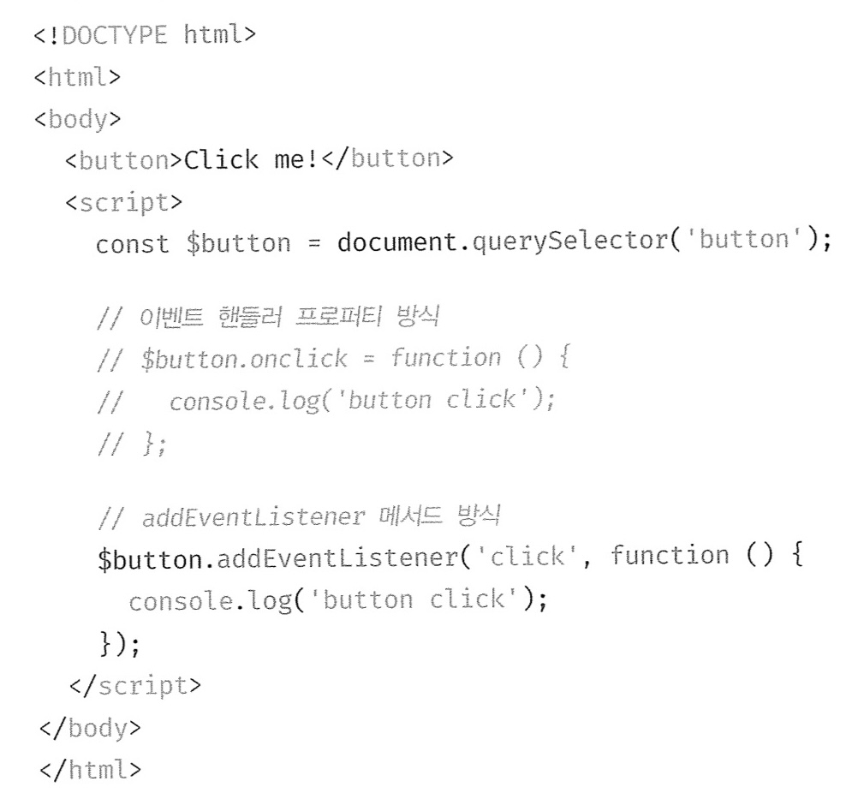
40.3.3 addEventListener 메서드 방식
이벤트 핸들러 프로퍼티: 이벤트 핸들러 프로퍼티에 이벤트 핸들러 바인딩
addEventListener 메서드:
이벤트 핸들러를 인수로 전달
이벤트핸들러
버튼요소를 나타내는 변수
이벤트 종류
이벤트 핸들러 함수
Notes:
이벤트 핸들러 프로퍼티 방식을 addEventListener 메서드로 사용하는 방법으로 수정해보면 위와같이 이벤트 핸들러 프로퍼티 방식은 이벤트 핸들러 프로퍼티에 이벤트 핸들러를 바인딩하지만 addEventListener메서드에서는 이벤트 핸들러를 인수로 전달합니다.

Slide 47
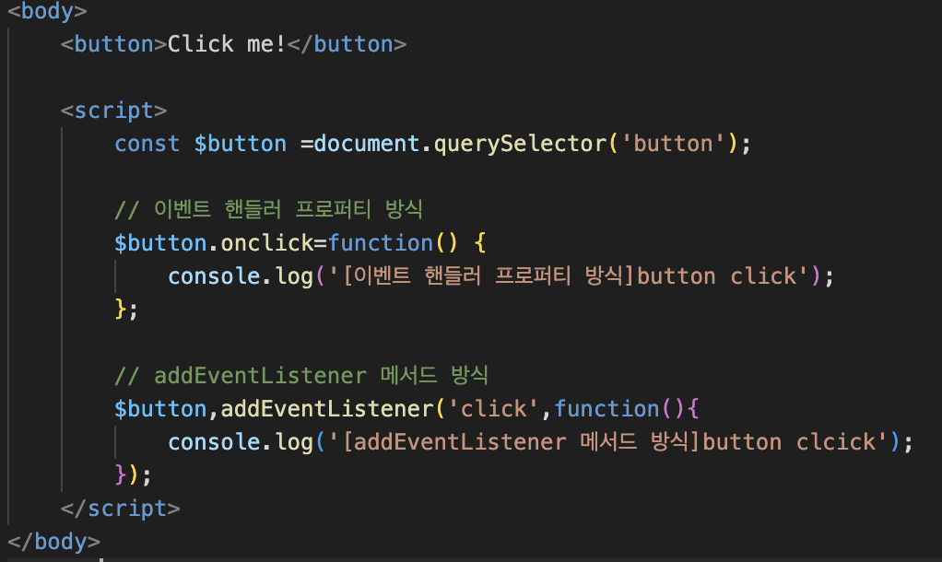
40.3.3 addEventListener 메서드 방식
단, 참조가 동일한 이벤트 핸들러를 중복 등록하면 하나의 이벤트 핸들러만 등록!
이벤트 핸들러 프로퍼티 방식과
addEventListener 메서드 방식을
모두 사용하여 이벤트 핸들러를 등록한다면?
addEventListener 메서드 방식:
2개의 이벤트 핸들러 “모두 호출.”
이벤트 핸들러 프로퍼티 방식:
하나의 이벤트에
“하나의 이벤트 핸들러” 등록만 가능
Notes:
addEventListener 메서드 방식은 이벤트 핸들러 프로퍼티에 바인딩 된 이벤트 핸들러에 아무런 영향을 주지 않습니다. 버튼 요소에서 클릭 이벤트가 발생하면 2개의 이벤트 핸들러 모두 호출이 됩니다. 즉, 하나 이상의 이벤트 핸들러 등록이 가능하게 됩니다. 하지만 이벤트 핸들러 프로퍼티 방식은 동일한 이벤트에 대해 하나의 이벤트에 하나의 이벤트 핸들러만 등록이 가능합니다. 추가적으로 이벤트 핸들러는 등록된 순서대로 호출됩니다. 추가적으로 만약 addEventListener 메서드를 통해 참조가 동일한 이벤트 핸들러를 중복 등록하면 하나의 이벤트 핸들러만 등록됩니다.

Slide 48
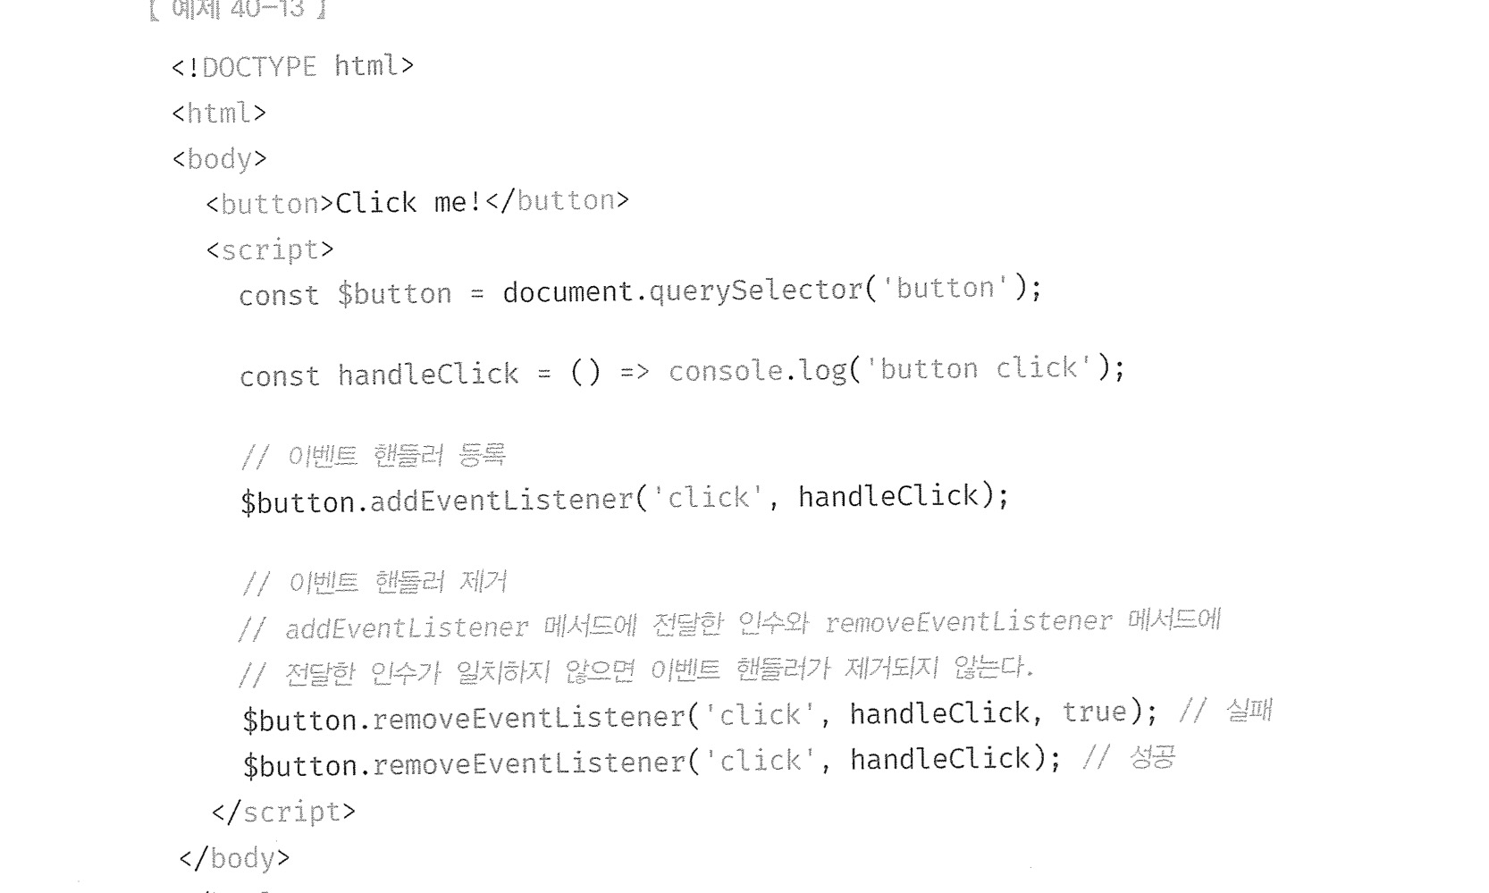
40.4 이벤트 핸들러 제거
addEventListener 메서드로 등록한 핸들러 제거
=>removeEventListener 메서드 사용
removeEventListener에 전달할 인수 = removeEventListener 메서드
(전달한 인수가 서로 동일하지 않으면 이벤트 핸들러 삭제 안됨)

Slide 49
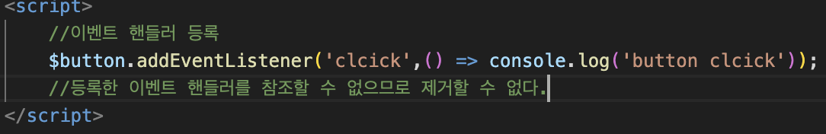
40.4 이벤트 핸들러 제거
무명 함수를 이벤트 핸들러로 등록한 경우 제거 불가!
=> 함수를 참조 할 방법이 없음.
Notes:
이벤트 핸들러로 무명함수 즉, 익명함수를 등록한 경우에는 이벤트 핸들러를 제거할 수 없습니다. 일반적으로 addEventLIstener를 사용하여 이벤트 핸들러를 등록할 때, 핸들러 함수를 참조할 수 있기 때문에 나중에 removeEventListener을 사용하여 이벤트 핸들러를 제거할 수 있었지만 무명함수를 이벤트 핸들러로 등록한 경우에는 해당 함수를 참조할 방법이 없기 때문에 이벤트를 제거할 수 없습니다.

Slide 50
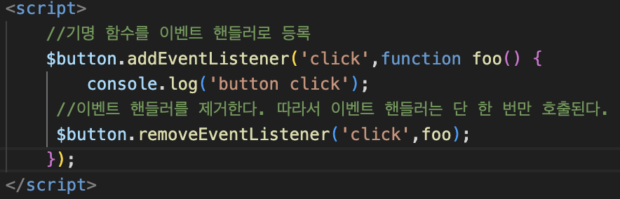
40.4 이벤트 핸들러 제거
기명 이벤트 핸들러 내부에서 이벤트 핸들러 제거 가능!
이벤트 핸들러가 이름을 가지고 있기 때문에~
기명 이벤트 핸들러는 이벤트가 한 번만 등록되기에 한 번만 호출됨.
Notes:
기명 이벤트 핸들러 내부에서 addEventListener 메서드를 호출하여 이벤트 핸들러를 제거할 수 있는데 그 이유는 해당 이벤트 핸들러가 이름을 가지고 있기 때문입니다. 기명 이벤트 핸들러를 등록할 때는 핸들러 힘수의 이름을 직접 지정하기 때문에 해당 함수를 참조할 수 있고 이를 사용하여 removeEventListener 메서드를 호출하여 이벤트 핸들러를 제거할 수 있습니다. 그리고 기명 이벤트 핸들러는 이벤트 핸들러가 한 번만 등록되기 때문에 여러 번 클릭해도 한 번만 호출되는 걸 알 수 있습니다.

Slide 51
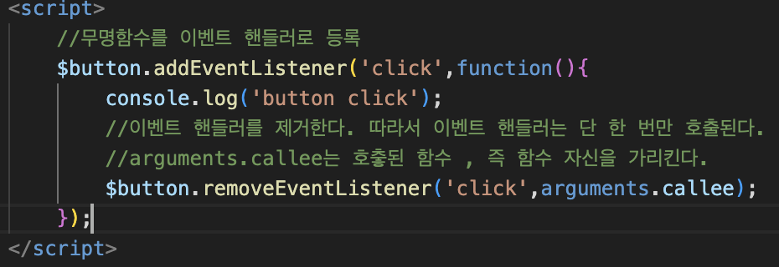
40.4 이벤트 핸들러 제거
arguments.callee
특별한 아이 이므로 사용 지양…
기명 함수를 이벤트 핸들러로 등록할 수 없다면🙀?
=> 함수 자신을 가리키는 arguments.callee 사용
Notes:
arguments.callee는 현재 실행중인 함수를 가리키는 특별한 객체입니다. 이 객체를 사용하면 함수 자체를 가리킬 수 있습니다. 기명 함수를 이벤트 핸들러로 등록할 수 없는 경우, 익명 함수를 사용하여 이벤트 핸들러를 등록하는데 이때, 해당 함수를 호출하려면 함수의 이름이 필요하게 됩니다. 이때 arguments.callee를 사용하여 함수 자체를 참조할 수 있습니다. 위 코드는 먼저 버튼을 클릭하면 등록된 익명함수가 실행되고 "button click"이라는 메시지가 콘솔에 출력됩니다. 그 다음으로 실행된 익명 함수 내부에서 removeEventListener를 사용하여 현재 실행중인 함수를 등록 해제 합니다. 이때 arguments.callee를 사용하여 함수 자신을 가리키게 됩니다.
여기서 주의해야 할 점이 있는데 arguments.callee는 코드 최적화를 방해하므로 strict mode에서 사용이 금지됩니다. 따라서 자바스크립트 코드에서는 사용을 지양하는 편이 좋으며 대신 함수 이름을 지정하여 재귀 호출을 수행하는 것이 권장됩니다.

Slide 52
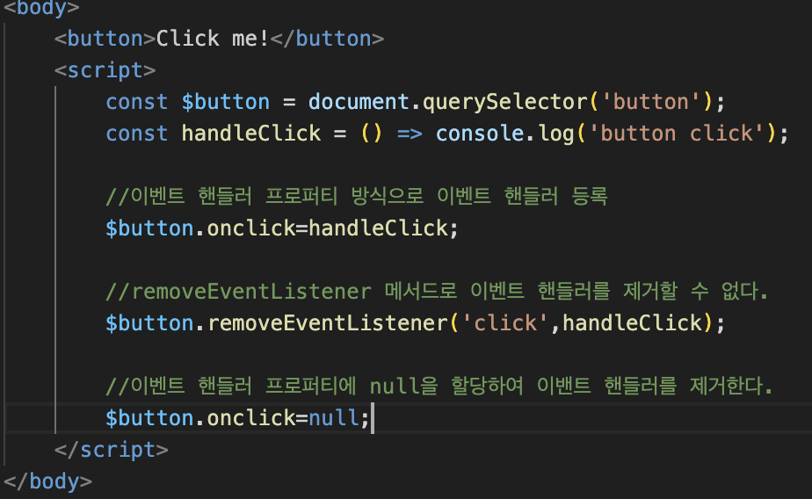
40.4 이벤트 핸들러 제거
이벤트 핸들러 프로퍼티 방식으로 등록한 이벤트 핸들러
removeEventListener 메서드로 제거 불가능!
이벤트 핸들러 프로퍼티에 null을 할당하여 제거 가능!

Slide 53
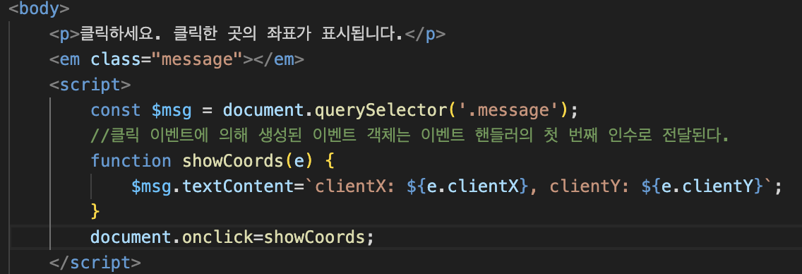
40.5 이벤트 객체
이벤트 발생 -> 이벤트 객체가 동적으로 생성
이벤트 핸들러 함수의 첫 번째 매개변수: 이벤트 객체
Notes:
이벤트가 발생하면 브라우저는 이벤트와 관련된 정보를 포함하는 이벤트 객체를 동적으로 생성합니다. 이벤트 객체에는 발생한 이벤트에 대한 다양한 정보가 담겨 있으며 이 정보에는 이벤트가 발생한 요소, 이벤트의 유형, 마우스의 좌표 등이 포함될 수 있습니다.
이벤트 핸들러 함수의 첫번째 매개변수는 이벤트 객체가 됩니다. 이벤트 핸들러 함수를 등록할 때 이벤트 객체가 자동으로 해당 매개변수로 전달됩니다. 이를 통해 이벤트 핸들러 함수 내에서 이벤트 객체에 접근하여 이벤트에 관련된 정보를 확인하고 처리할 수 있습니다.

Slide 54
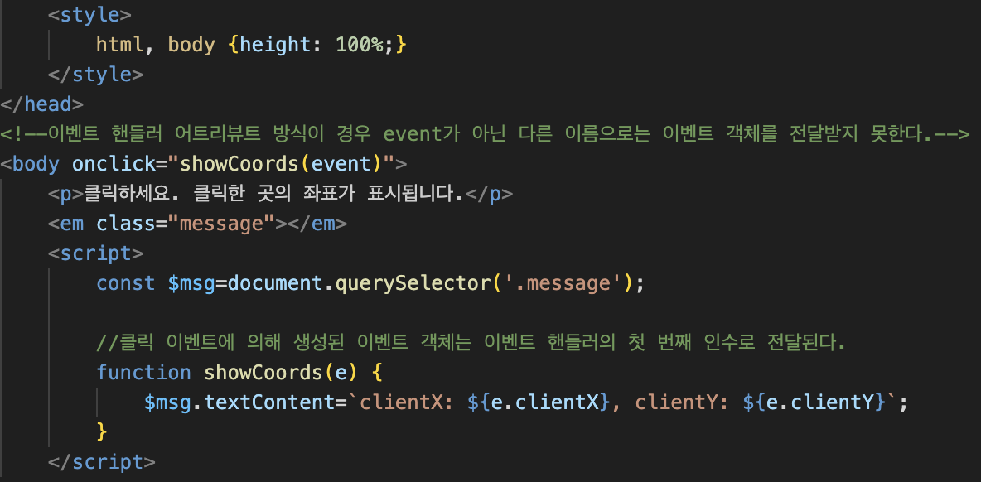
40.5 이벤트 객체
이름이 event가 아니면
이벤트 객체를 받을 수 없습니다!!!
이벤트 핸들러 어트리뷰트 방식으로 이벤트 핸들러를 등록했다면?
=> event를 통해 이벤트 객체를 전달 받을 수 있습니다.
Notes:
이벤트 핸들러 어트리뷰트 방식으로 이벤트 핸들러를 등록했다면 event를 통해 이벤트 객체를 전달 받을 수 있습니다. 이벤트 핸들러 어트리뷰트 방식의 경우 이벤트 객체를 전달받으려면 이벤트 핸들러의 첫 번째 매개변수 이름이 반드시 event이어야 합니다. 만약 event가 아닌 다른 이름으로 매개변수를 선언한다면 이벤트 객체를 전달받지 못합니다.
그 이유는 HTML 어트리뷰트 방식이 자바스크립트 코드와 직접적으로 연결되지 않기 때문입니다. 즉, 브라우저는 이벤트가 발생할 때 이벤트 핸들러 어트리뷰트에 지정된 함수를 호출할 뿐이고 이때 함수의 매개변수 이름이 event인 경우에만 이벤트 객체가 전달되기 때문에 함수의 매개변수 이름을 다른 것으로 지정하면 이벤트 객체를 받을 수 없게 됩니다.

Slide 55
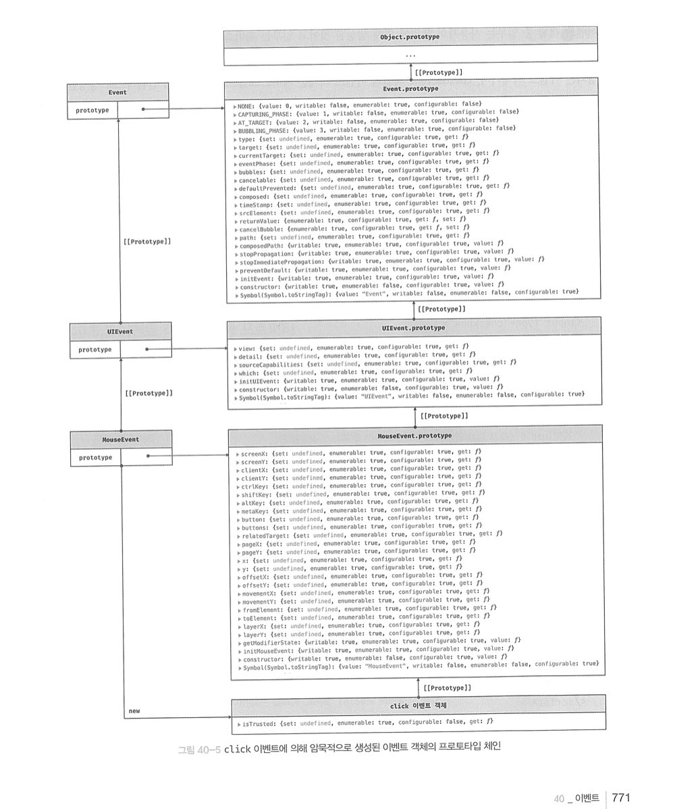
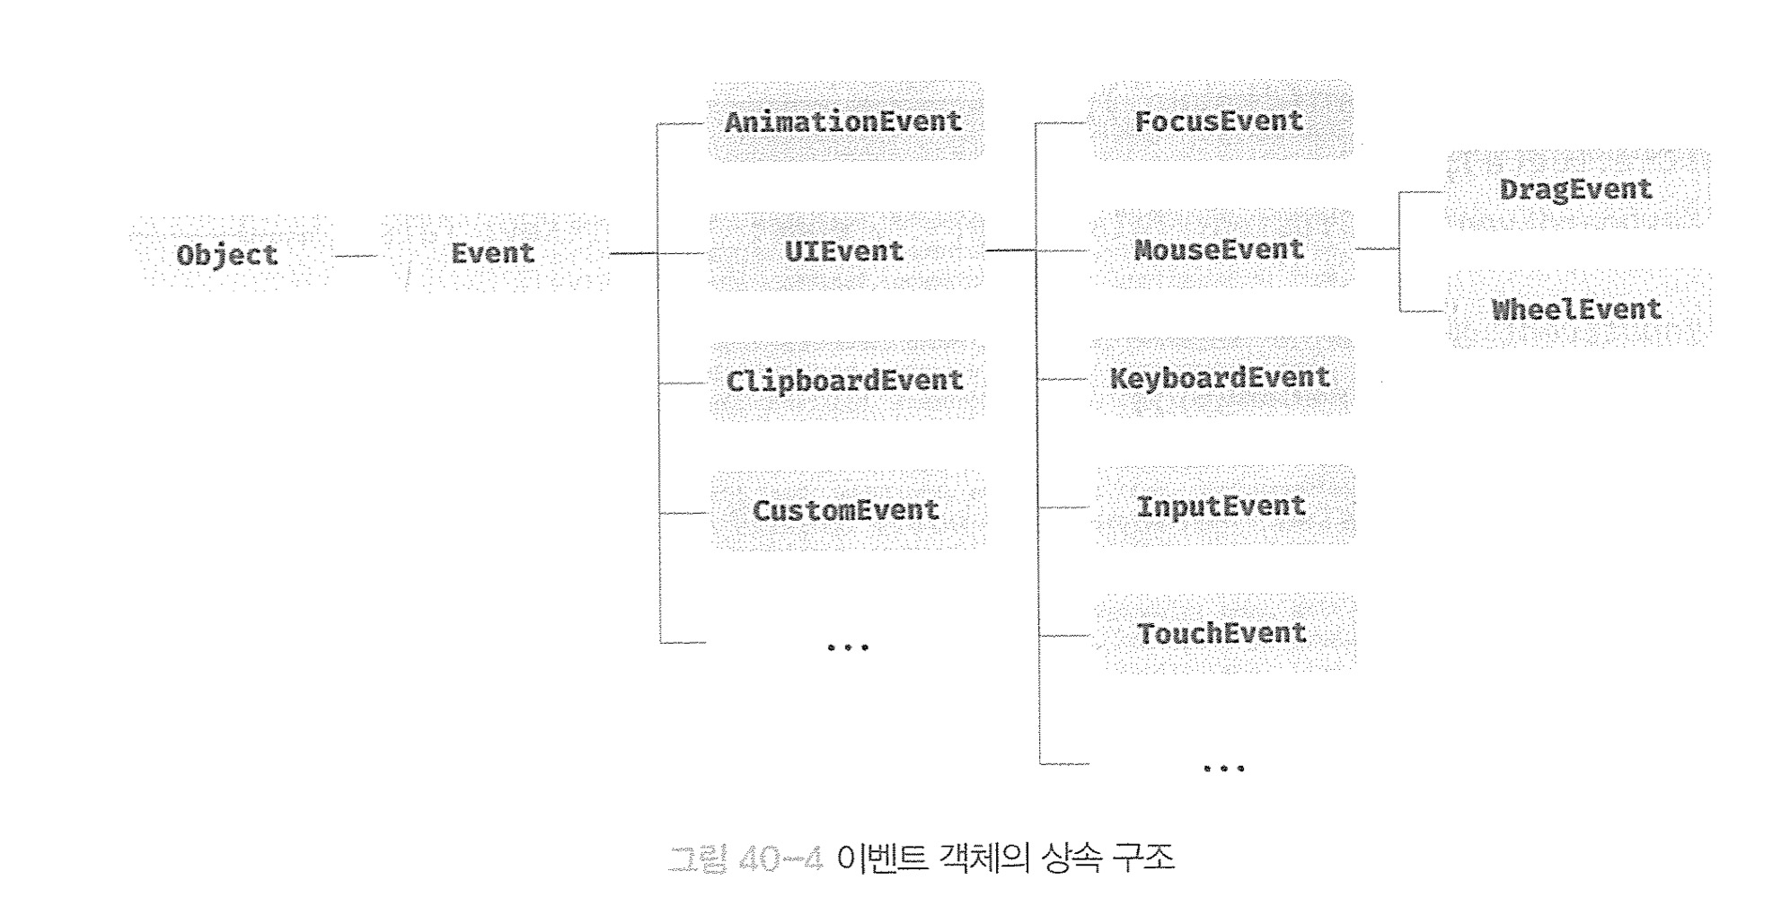
40.5.1 이벤트 객체의 상속 구조
Notes:
이벤트가 발생하면 이벤트 타입에 따라 다양한 타입의 이벤트 객체가 생성되고 이벤트 객체는 위와 같은 상속 구조를 갖습니다.
클릭 이벤트에 의해 생성된 마우스 이벤트 객체는 해당 클릭 이벤트의 정보를 포함하고 있습니다. 이 객체는 마우스 이벤트의 프로토 타입에 속해 있으며 마우스 이벤트 프로토타입은 이벤트 객체를 상속 받습니다. 이렇게 되면 마우스 이벤트 객체는 이벤트 객체의 속성과 메서드도 상속 받을 수 있습니다.
즉, 다시 말하면 클릭 이벤트가 발생하면 생성된 마우스 이벤트 객체는 클릭 이벤트와 관련된 정보를 담는 동시에 이벤트 객체의 속성과 메서드도 상속받습니다.

Slide 56
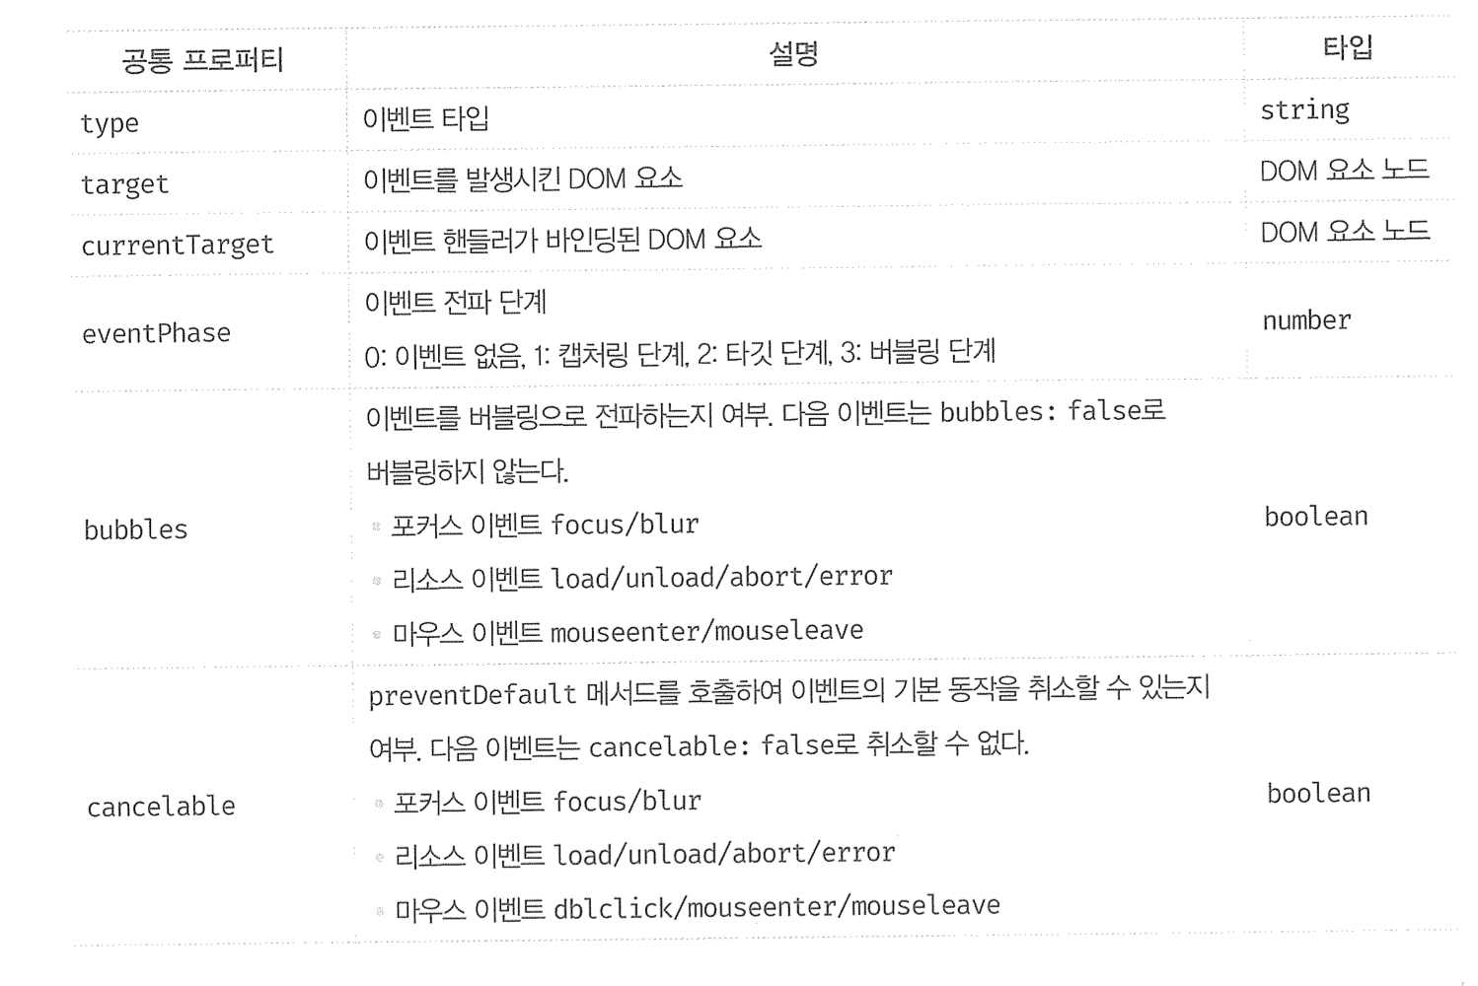
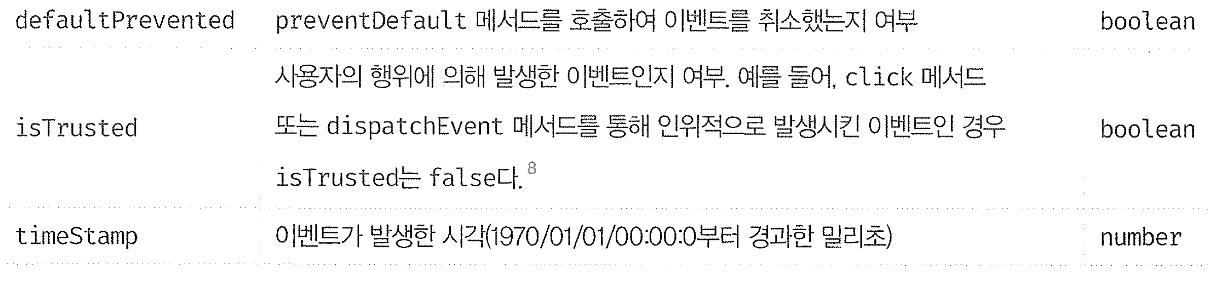
40.5.2 이벤트 객체의 공통 프로퍼티
모든 이벤트 객체 =>
1) Event 인터페이스의 프로퍼티와 메서드를 상속 받음.
(공통적으로 가지고 있는 속성들이 Event 인터페이스에서 정의 + 모든 이벤트 객체가 이러한 속성을 상속 받음)
2) type, target, timeStamp등과 같은 공통 프로퍼티 가짐.
Notes:
JavaScript에서 모든 이벤트 객체는 Event 인터페이스의 프로퍼티와 메서드를 상속받습니다. 이 말은 javaScript에서 사용되는 이벤트 객체들이 공통적으로 가지고 있는 속성들이 Event 인터페이스에서 정의되어 있고, 모든 이벤트 객체가 이러한 속성을 상속받는다는 것을 나타냅니다.
즉, 모든 이벤트 객체는 이벤트의 유형(type), 발생한 요소(target), 이벤트 발생 시간(timeStamp) 등과 같은 공통 프로퍼티를 가지고 있습니다.

Slide 57
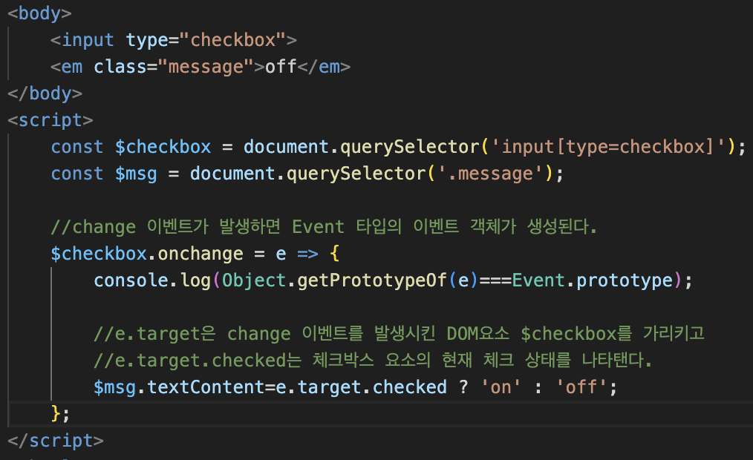
40.5.2 이벤트 객체의 공통 프로퍼티
HTML에서는 <input> 요소를 사용하여 체크 박스 생성
(<em> 요소를 사용하여 “off” 초기 메시지를 나타냄)
2. document.querySelector 메서드를 사용하여 체크박스와 메시지 선택
(체크 박스는 input[type=checkbox] 선택자, 메시지는 .message 선택자 사용)
3.체크박스의 onchange 이벤트에 이벤트 핸들러 등록
(체크박스의 상태가 변경될 때마다 실행)
4.이벤트 핸들러는 e 매개변수를 받고 이 매개변수는 이벤트 객체임.
(Object.getPrototypeOf(e)===Event.prototype을 사용하여
이벤트 객체가 Event 클래스의 인스턴스인지 확인)
5. 이벤트 핸들러 내부에서는 e.target을 통해 이벤트가 발생한 요소(체크박스) 참조.
(e.target.checked는 체크박스의 체크 여부, 체크O: true, 체크 X: false)
6.체크박스의 체크 여부에 따라 메시지 업데이트
(체크O: on , 체크 X: false)
Notes:
다음으로 체크박스의 상태 변화에 따라 연결된 메시지가 표시되도록 구현하는 위 코드에서 볼 수 있듯이 사용자가 체크박스를 클릭하여 체크 상태를 변경하면 체크박스 요소의 checked 프로퍼티 값이 변경됩니다. 이것은 사용자의 입력에 따라 체크박스의 체크 상태가 변경될 때 브라우저가 change 이벤트를 발생시킵니다. Change 이벤트가 발생하면 이벤트 객체가 생성되고, 이 이벤트 객체의 target프로퍼티는 이벤트를 발생시킨 요소 즉, 체크 박스를 클릭하여 변경된 요소를 참조하게 됩니다. 따라서 위 코드에서 e.target은 change 이벤트를 발생시킨 체크박스 요소 $checkbox를 가리키고 이 객체의 checked프로퍼티는 현재 체크 상태를 나타냅니다. 이를 통해 사용자가 체크박스를 클릭하여 체크 상태를 변경했을 때의 상태를 알 수 있습니다.

Slide 58
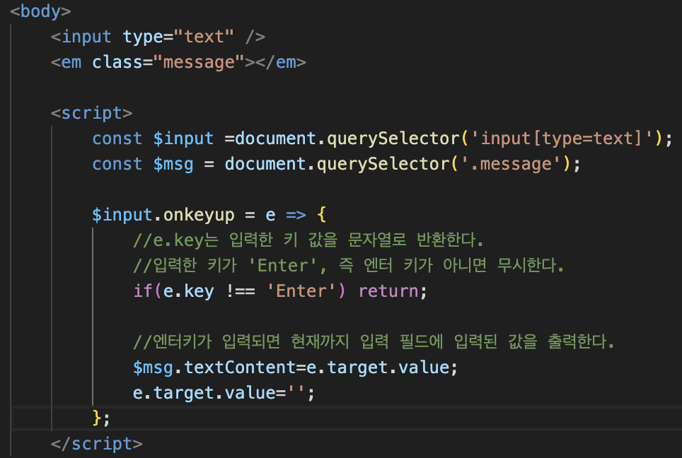
40.5.4 키보드 정보 취득
Input 요소의 입력 필드에 한글을 입력하고 엔터 키 클릭 => keyup 이벤트 핸들러가 두 번 호출됨.
해결방법: keyup 이벤트 -> keydown 이벤트
HTML에서는 <input> 요소를 사용하여 텍스트 입력 필드 생성
2. document.querySelector 메서드를 사용하여 입력필드와 출력 메시지 선택
(입력 필드는 input[type=text] 선택자, 출력 메시지는 .message 선택자 사용)
3.입략필드의 onkeyup 이벤트에 이벤트 핸들러 등록
(이벤트 핸들러는 키를 누를 때마다 호출)
4.이벤트 핸들러 내부에서는 e 매개변수를 이용하여 이벤트 객체를 받음.
(이 객체는 키보드 이벤트에 관련된 정보를 포함하고 있음.)
5. 코드는 먼저 입력된 키 값(e.key)이 Enter인지 확인.
( Enter키는 사용자가 입력한 값이 제출되는 역할을 함.
만약 Enter 키가 아니라면 함수 종료하고 무시.)
6.Enter 키 입력되면 현재 입력 필드에 입력된 값을 출력 메시지로 설정하고($msg.textContent=e.target.value)
입력필드의 값을 비움(e.target.value=‘ ’)
Notes:
Keydown,keyup,keypress 이벤트가 발생하면 생성되는 keyboardEvent 타입의 이벤트 객체는 altkey, ctrlkey, metakey, key, keycode 같은 고유의 프로퍼티를 갖습니다.
다음은 텍스트 입력 필드(input)에 키보드 입력을 감지하여 특정 키가 입력되면 입력된 값을 출력하고 입력 필드를 비우는 기능을 구현하는 코드입니다.
keyup 이벤트가 발생할 때 생성되는 keyboardEvent 타입의 이벤트 객체는 키보드에서 입력한 키의 값을 문자열로 반환하는 key 프로퍼티를 가지고 있습니다. 예를들어 사용자가 엔터키를 누를 경우 key프로퍼티는 Enter라는 문자열을 반환합니다.
위 코드에서는 keyup 이벤트 핸들러가 등록되어 있습니다. 사용자가 입력 필드에 키를 누르고 떼면 keyup 이벤트가 발생하고, 이 때 이벤트 객체에는 key 프로퍼티가 포함되어 해당 이벤트에서 사용된 키의 값을 나타냅니다. 만약 사용자가 엔터 키를 누르면, key 프로퍼티는 "Enter"라는 값을 갖게 됩니다.
그리고 한글을 입력할 때는 보통 여러 개의 키 입력이 발생합니다. 예를들어 안녕하세요를 입력할 때 한글 한 글자를 입력하면 초성,중성,종성을 순차적으로 입력하게되어 세번의 키 입력 이벤트가 발생합니다. 이러한 동작 때문에 한글 입력시에는 keyup 이벤트가 여러 번 발생할 수 있습니다. 이 문제를 해결하기 위해서는 keyup대신 keydown 이벤트를 사용하면 됩니다. keydown 이벤트는 키가 눌렸을 때 한 번만 발생하며 한글 입력 시에도 각 글자당 한 번씩만 발생합니다. 따라서 keydown 이벤트를 사용하면 힌글 입력 시에도 이벤트가 불필요하게 여러 번 발생하는 현상을 회피할 수 있습니다.

Slide 59
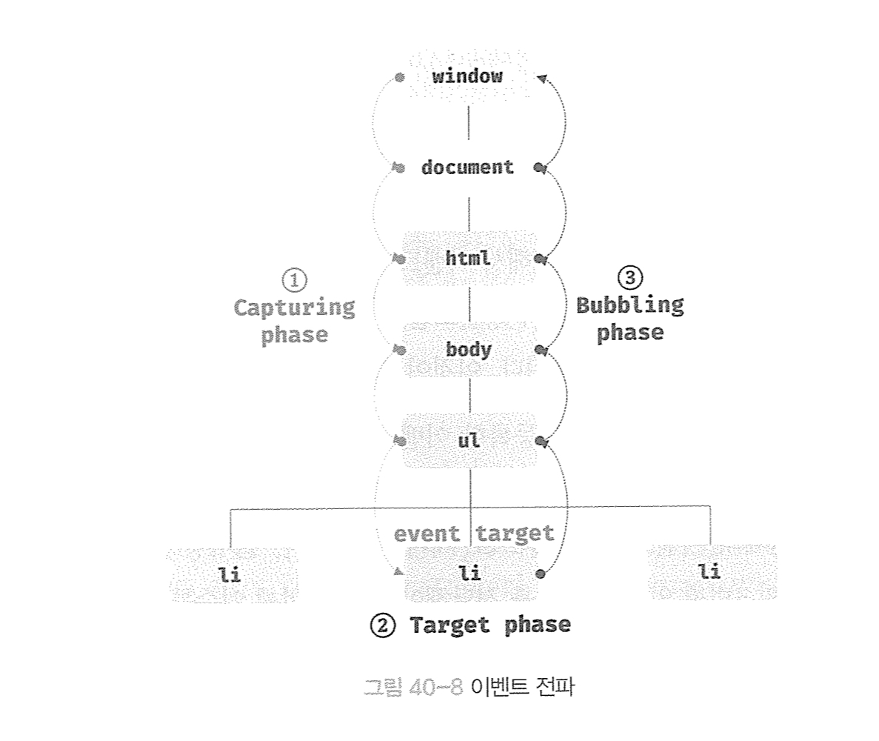
40.6 이벤트 전파
이벤트 객체 ->
“이벤트 타깃”을 중심으로 전파.
1. 캡처링 단계:
이벤트가 상위 요소에서 하위 요소 방향으로 전파
2.타깃 단계:
이벤트가 이벤트 타깃에 도달
3. 버블링 단계:
이벤트가 하위 요소에서 상위 요소 방향으로 전파
Notes:
생성된 이벤트 객체는 이벤트를 발생시킨 DOM 요소인 이벤트 타깃을 중심으로 DOM 트리를 통해 전파 됩니다. 이벤트는 이벤트 객체가 전파되는 방향에 따라 캡처링 단계 , 타깃 단계, 버블링 단계로 나눌 수 있습니다.
인수와 관련된 내용은 앞에서 설명했으므로 넘어가도록 하겠습니다.

Slide 60
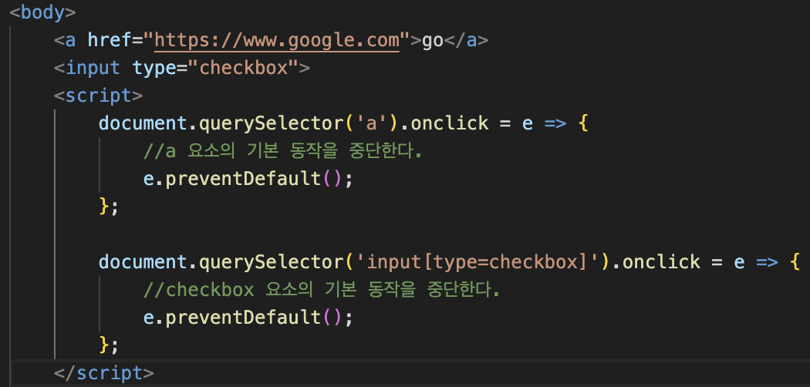
40.8 DOM 요소의 기본 동작의 조작
이벤트 객체의 preventDefault 메서드 ->
DOM 요소의 기본 동작 중단시킴.

Slide 61

40.8.2 이벤트 전파 방지
이벤트 객체의 stopPropagation 메서드 ->
이벤트 전파 중지시킴.

Slide 62

40.9.1 이벤트 핸들러 어트리뷰트 방식
HTML 코드에서 버튼요소를 생성하고
이벤트 핸들러로 handleClick(this)지정
(이때 this는 버튼 요소를 가리킴)
자바스크립트 코드에서 handleClick 함수는
button 매개변수를 받아와서 이벤트를 발생시킨 버튼요소.
3. 함수 내부에서는 console.log(button)을 통해
버튼요소 출력
(window 출력-> 문맥이 window객체로 설정되기 때문)
Notes:
이 코드는 이벤트 핸들러 어트리뷰트 방식을 사용하여 버튼 클릭 시 이벤트 핸들러를 호출합니다. 먼저 HTML 코드에서는 버튼 요소를 생성하고, 이벤트 핸들러로 handleClick(this)를 지정합니다. 여기서 this는 해당 요소, 즉 버튼 요소를 가리키는데 이때 이것이 암묵적으로 생성된 이벤트 핸들러 내부의 this입니다. 자바스크립트 코드에서는 handleClick 함수를 정의하는데 이 함수는 button 매개변수를 받아와서 이벤트를 발생시킨 버튼 요소를 나타냅니다. 그리고 함수 내부에서는 console.log(button)를 통해 이 버튼 요소를 출력합니다. 이때 함수 내부에서 this를 출력하면 window가 출력되는데 이는 이벤트 핸들러 어트리뷰트 방식에서 함수가 호출될 때 문맥이 window 객체로 설정되기 때문입니다.

Slide 63


40.9.2 이벤트 핸들러 프로퍼티 방식과 addEventListener 메서드 방식
이벤트 핸들러 프로퍼티 방식
이벤트 핸들러는 버튼 요소의 onclick 프로퍼티에 할당되고 이벤트가 발생하면 이벤트 핸들러가 호출되며, 이때 this는 이벤트를 발생시킨 요소를 가리킴.
위 코드에서 this.id는 해당 버튼 요소의 ID 출력
addEventListener 메서드 방식
addEventListener 메서드를 사용하여 이벤트를 등록하고 , 이벤트가 발생하면 이벤트 핸들러가 호출되며, 이때 this는 이벤트를 등록한 요소를 가리킴.
위 코드에서 this.id는 해당 버튼 요소의 ID 출력
Notes:
메서드를 사용하여 이벤트를 등록

Slide 64


40.10 이벤트 핸들러에 인수 전달
함수에 인수를 전달 -> 함수를 호출할 때 전달.
🚨하지만!!!!🚨
이벤트 핸들러 내부에서 함수를 호출하면서 인수를 전달
하거나
이벤트 핸들러를 반환하는 함수를 호출하는 방법을 통해
인수를 전달 가능!!!
“이벤트 핸들러 어트리뷰트 방식”
함수호출문 O, 인수 전달 O
“이벤트 핸들러 프로퍼티 & addEventListener메서드 방식 ”
함수 자체 등록 O, 인수 전달 X

